Slide 1




Mit CAMDEN TOWN Oberstufe Schritt für Schritt erfolgreich zum Abitur
Florian Nuxoll

Slide 2
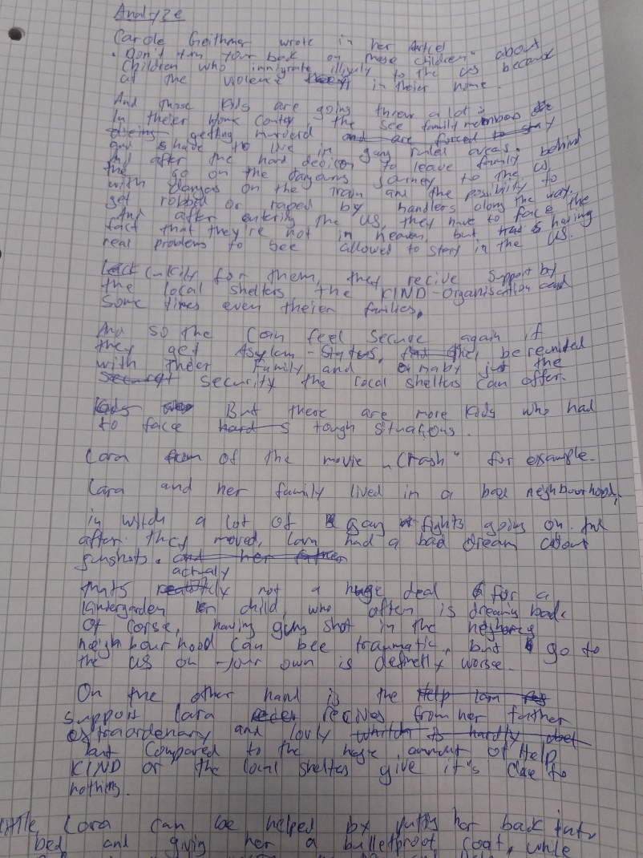
Homework - revisited
Notes:
Kommun

Slide 3

Homework - revisited
Notes:
Kommun

Slide 4

Homework - revisited
Notes:
Kommun

Slide 5
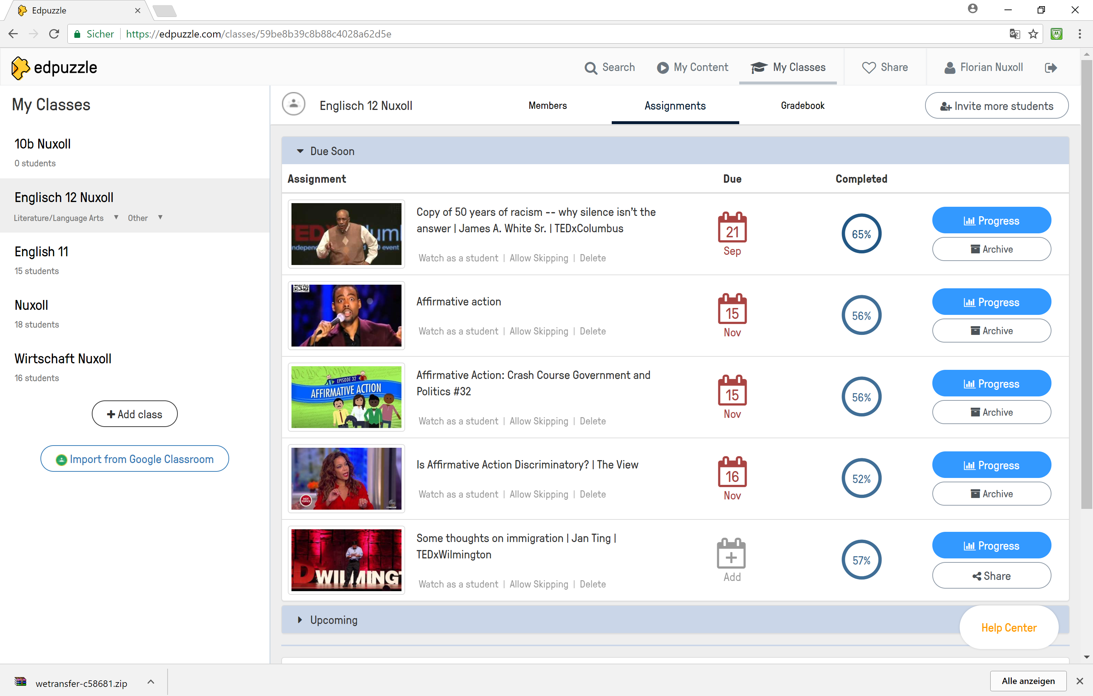
Notes:
Kommun

Slide 6
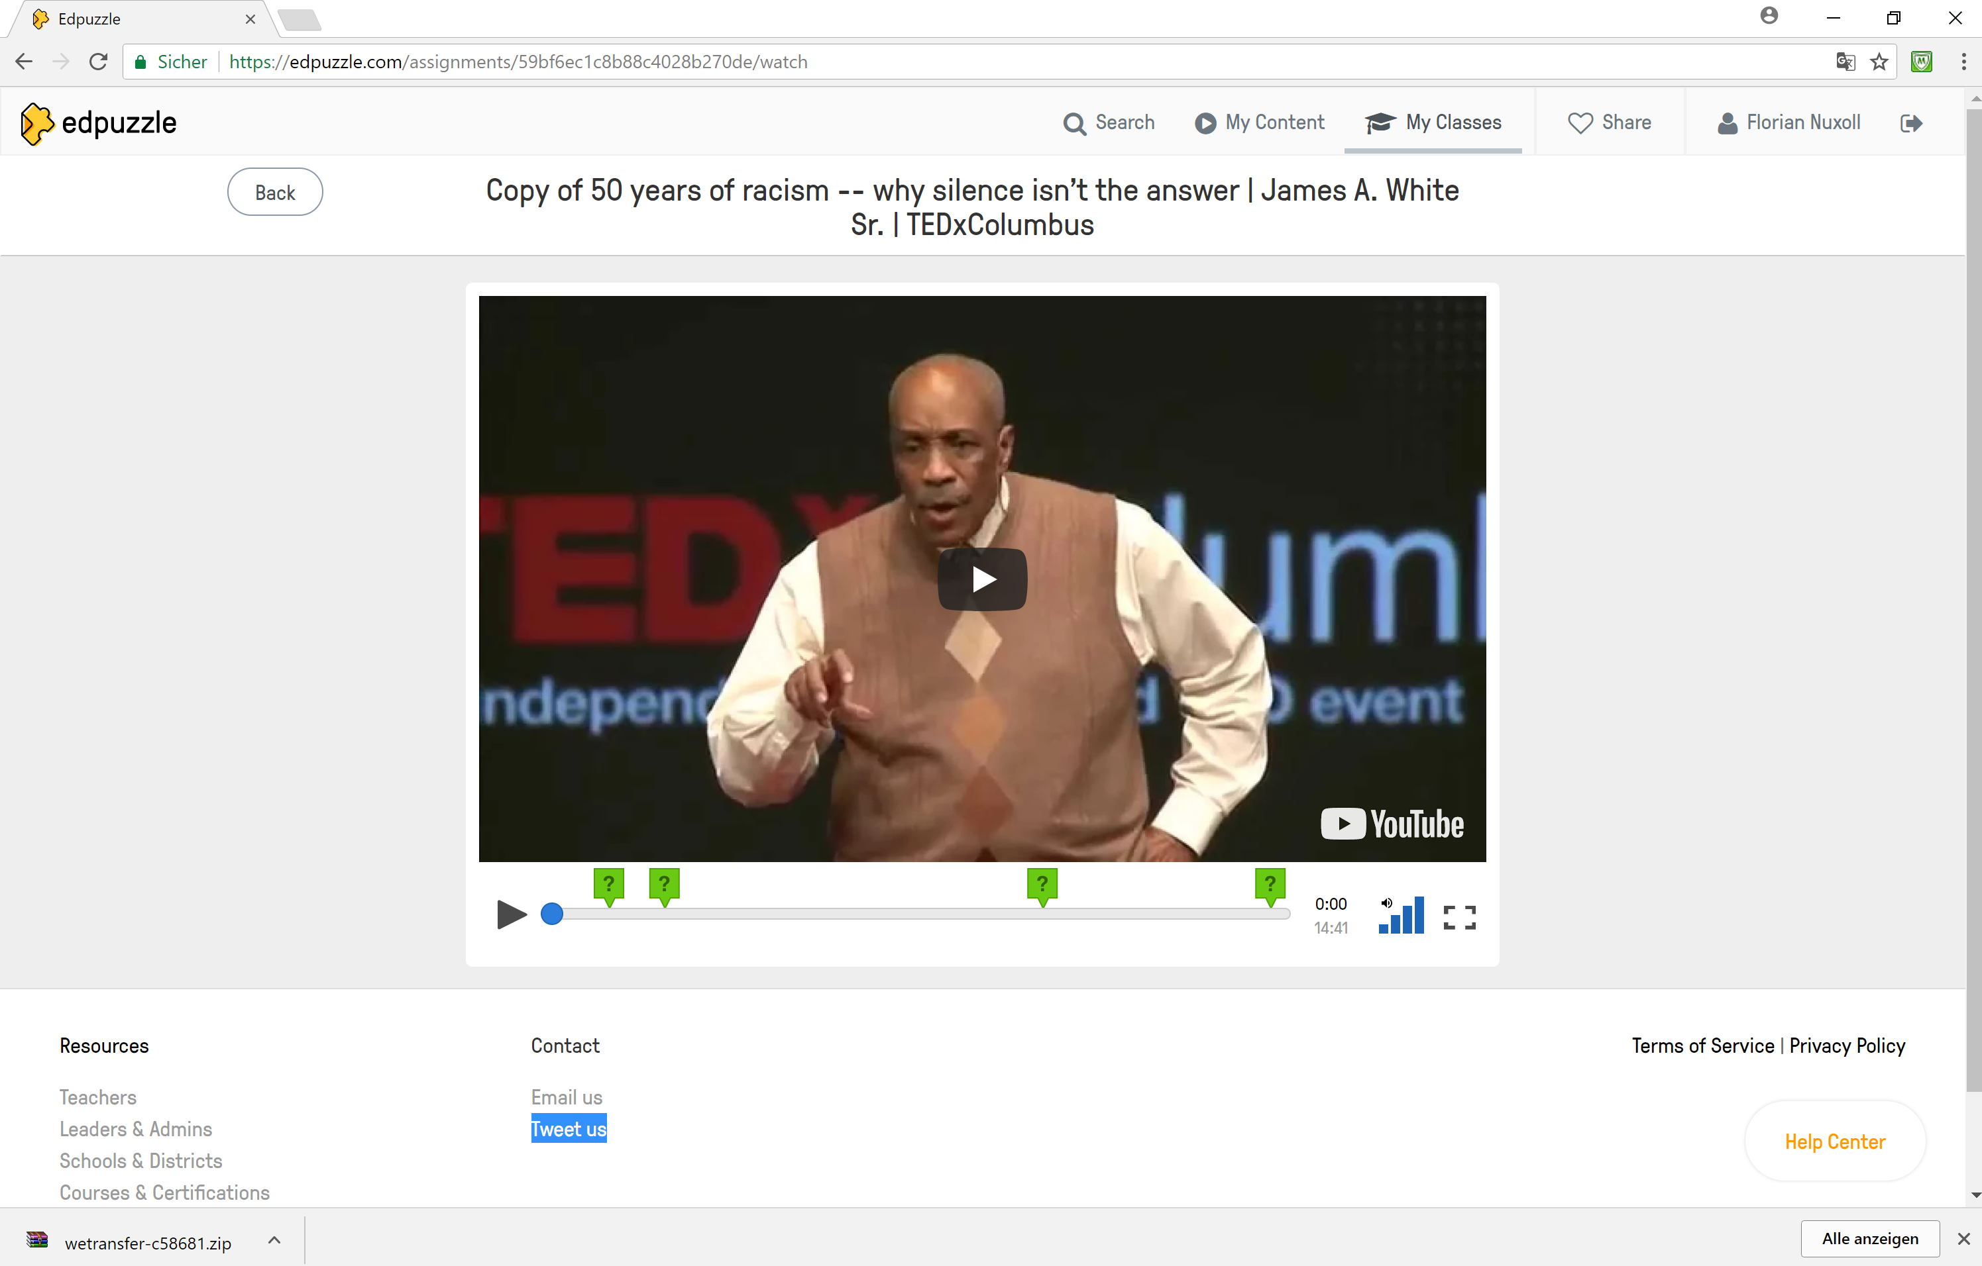
Notes:
Kommun

Slide 7
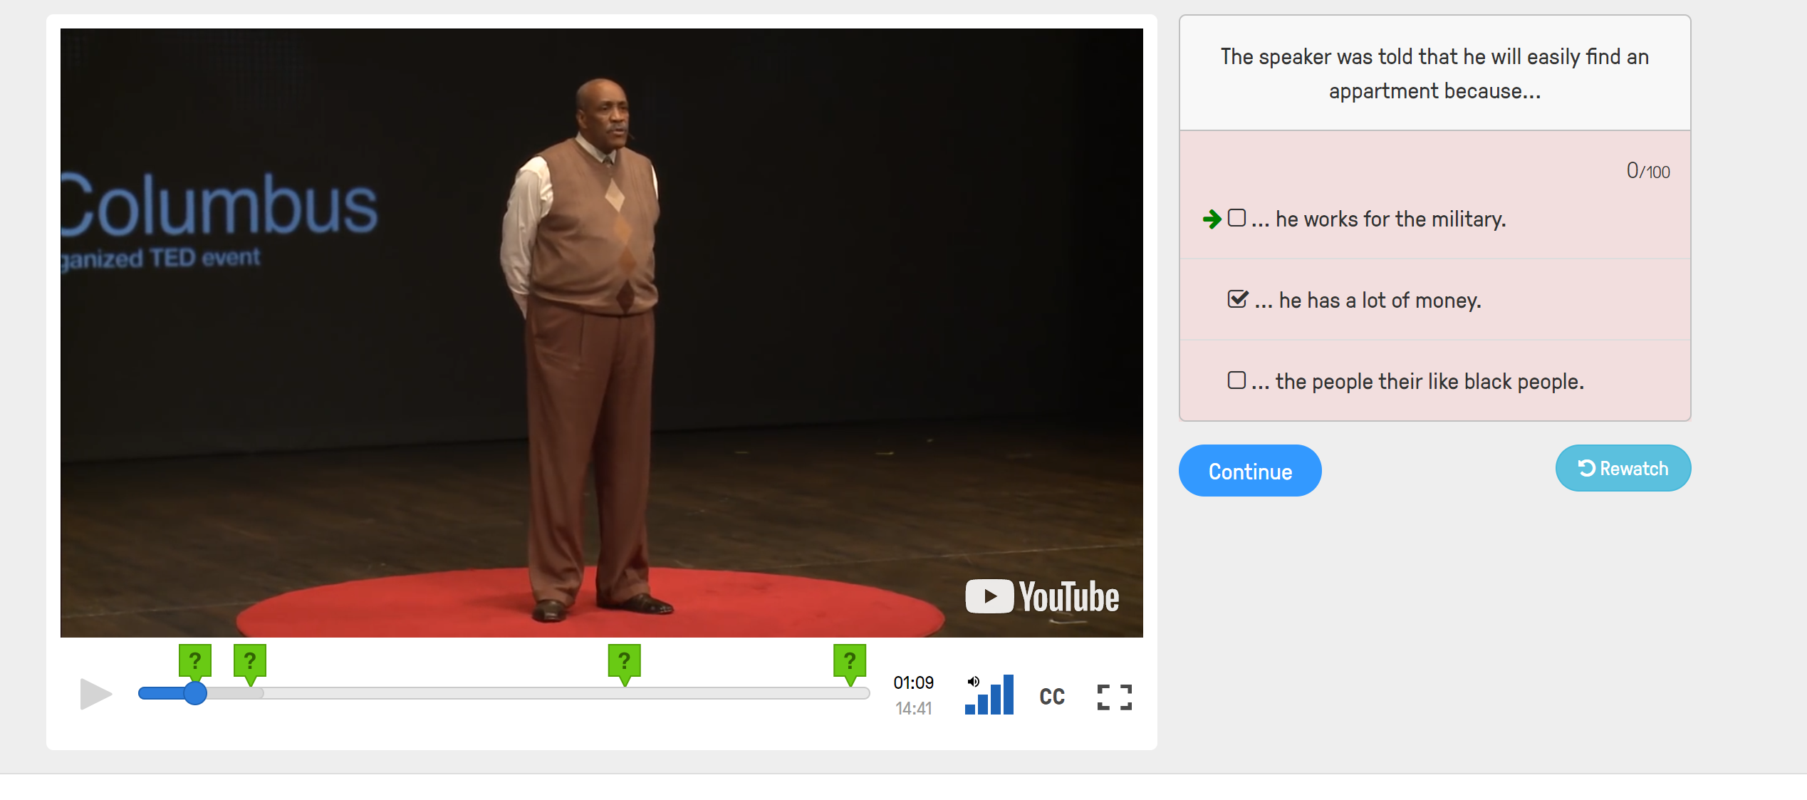
Notes:
Kommun

Slide 8
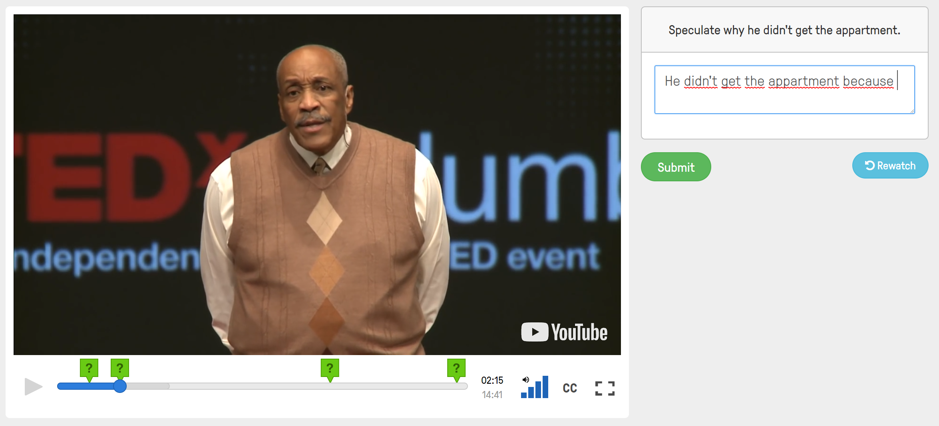
Notes:
Kommun

Slide 9
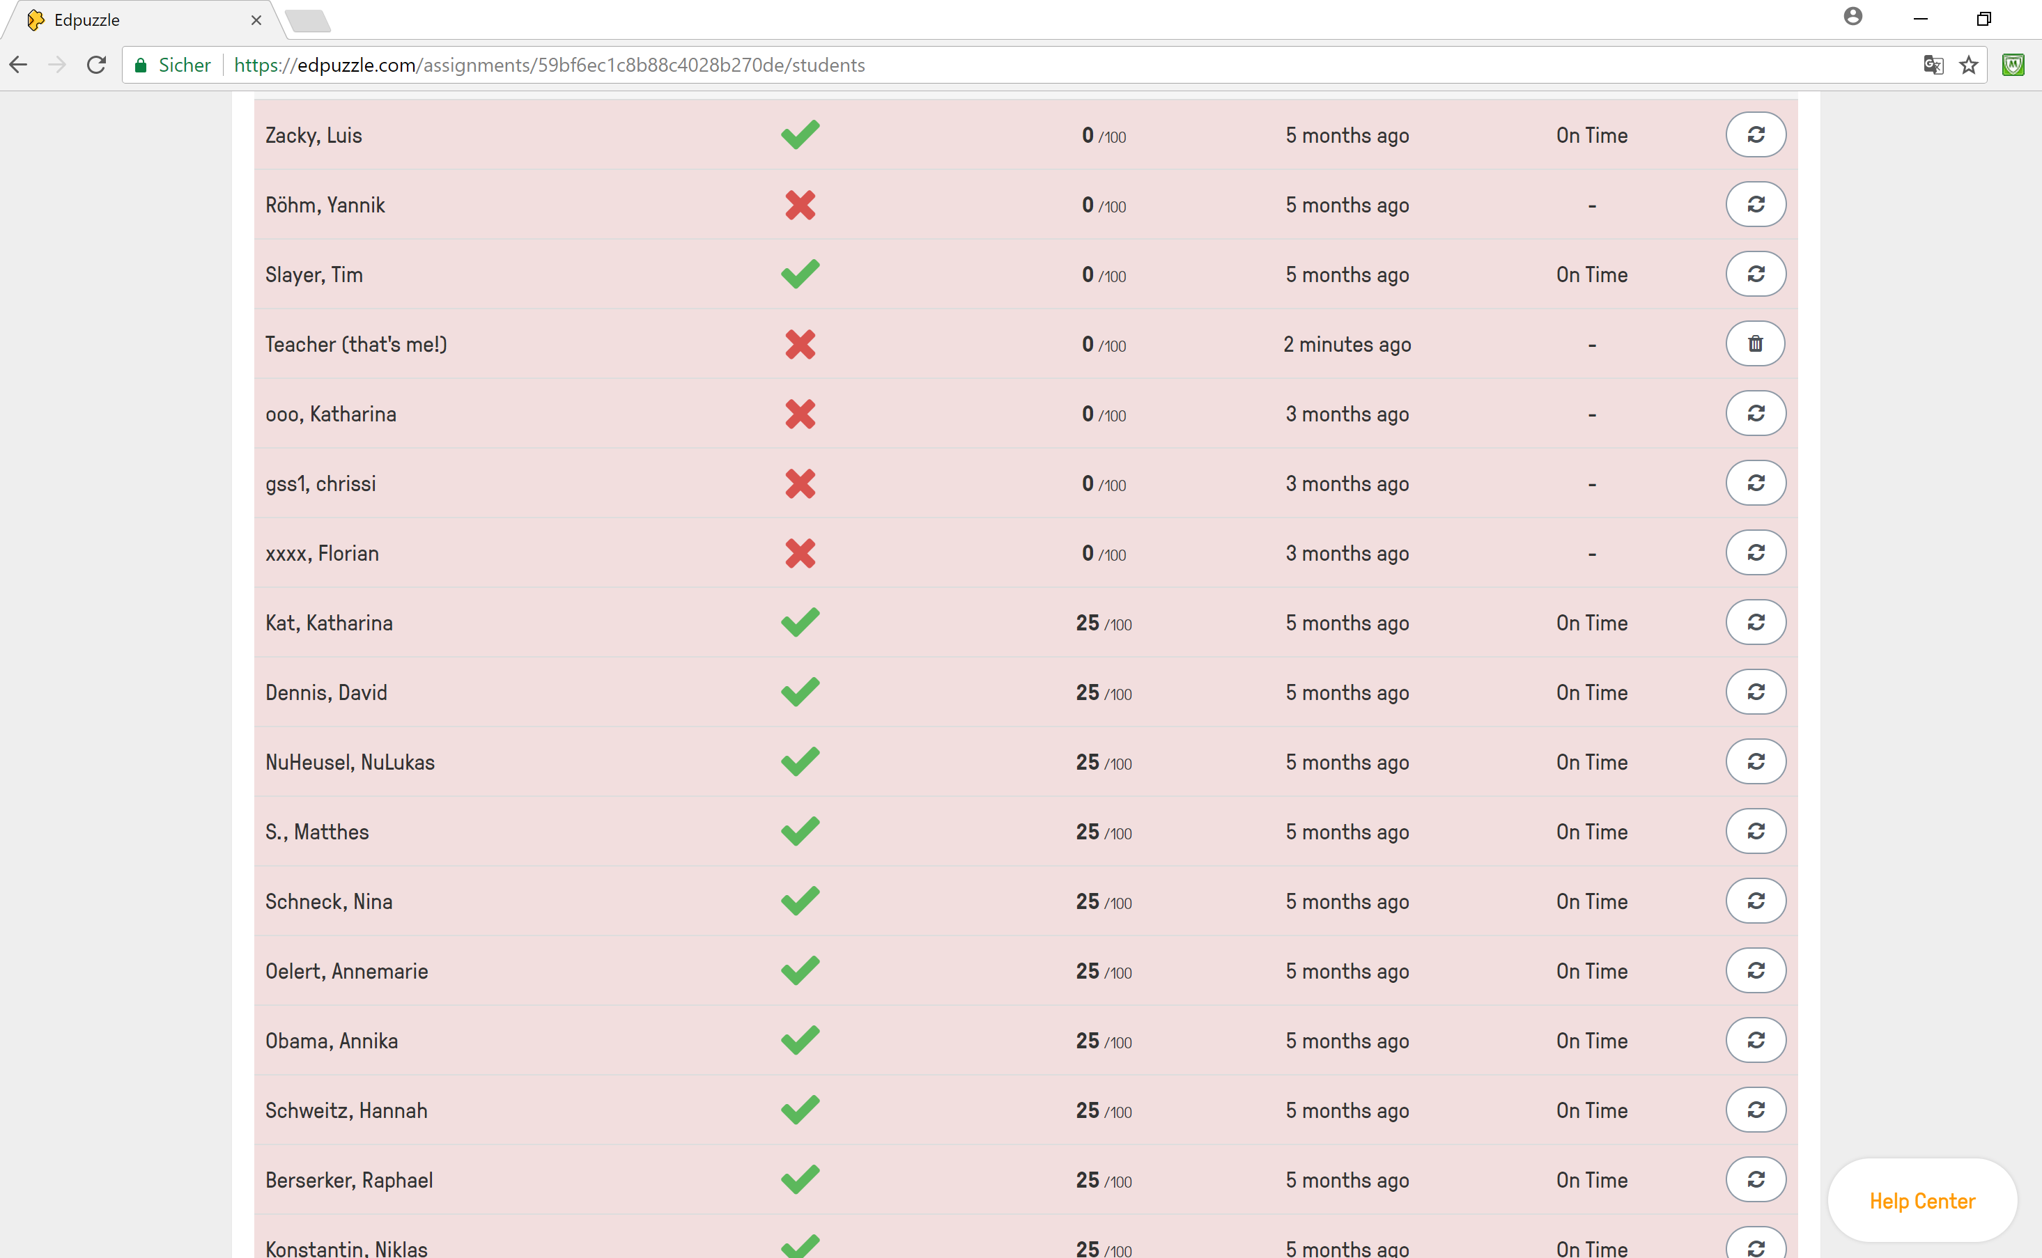
Notes:
Kommun

Slide 10
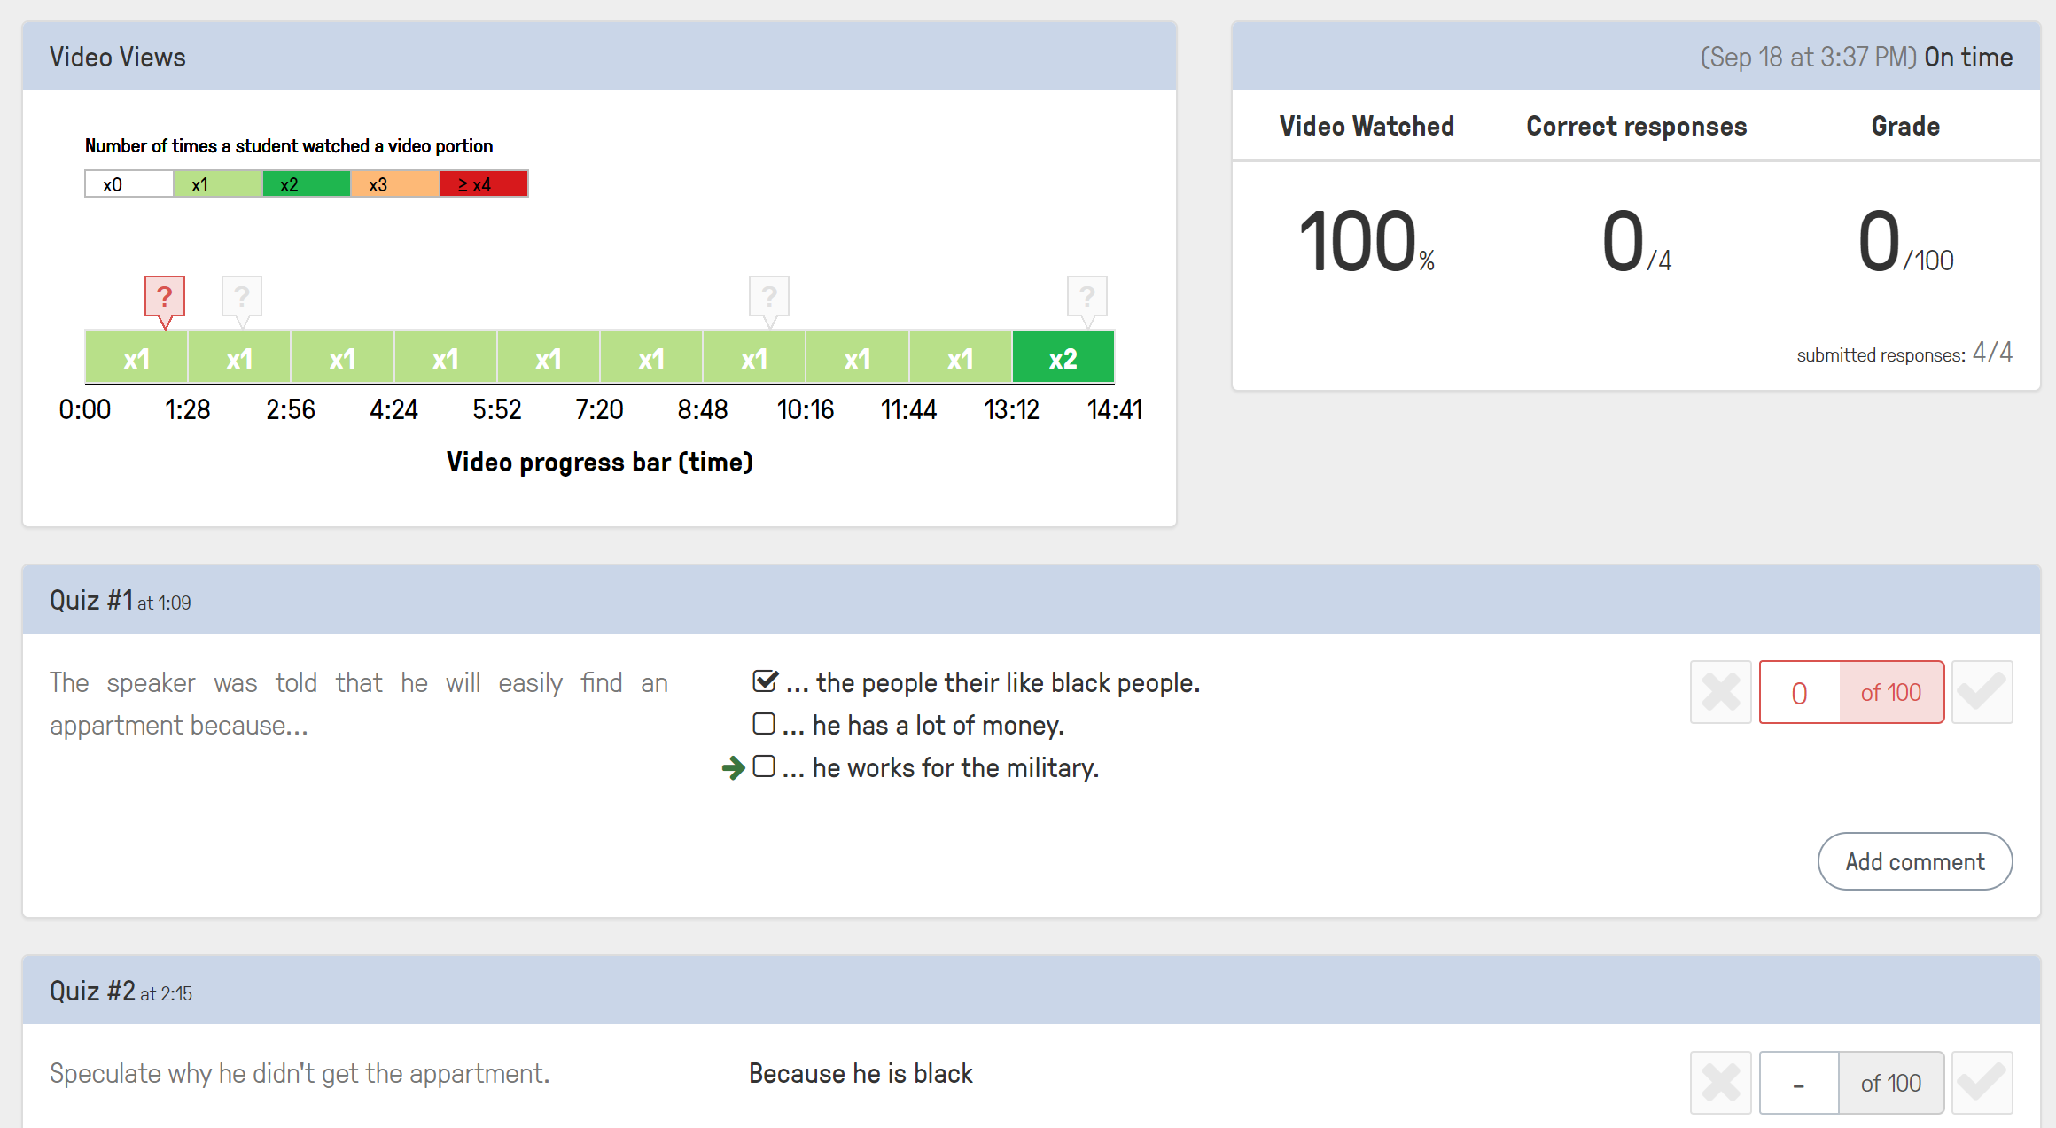
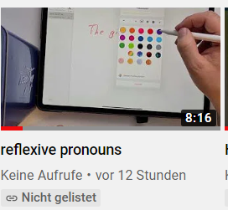
Notes:
Kommun

Slide 11



Vorbereitung auf das Englisch-Abitur - relevante Kompetenzen und Skills gezielt und intensiv aufbauen

Slide 12
Vorbereitung auf das Englisch-Abitur - relevante Kompetenzen und Skills gezielt und intensiv aufbauen
I.
Abitur
II.
Unterricht in der Oberstufe

Slide 13

Inhalte vs. Kompetenzen
Inhalte
Kompetenzen

Slide 14
Inhalte vs. Kompetenzen
Inhalte
Kompetenzen

Slide 15

Inhalte vs. Kompetenzen
“America and its European allies – a difficult relationship”. Discuss this statement and give your own opinion. Abitur 2005 (BW)
Inhalte
Kompetenzen

Slide 16
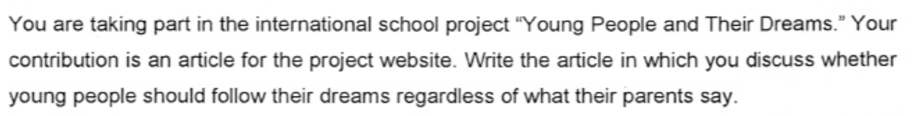
Inhalte vs. Kompetenzen
Abitur 2017 (Niedersachsen)
Inhalte
Kompetenzen

Slide 17
Inhalte vs. Kompetenzen
Mother's Day should be abolished. Do you agree? Abitur Bayern 2014
Comment.
Inhalte
Kompetenzen

Slide 18
Inhalte vs. Kompetenzen
Vorbereitung auf das Englisch-Abitur - relevante Kompetenzen und Skills gezielt und intensiv aufbauen
I.
Abitur
II.
Unterricht in der Oberstufe

Slide 19
Vorbereitung auf das Englisch-Abitur - relevante Kompetenzen und Skills gezielt und intensiv aufbauen

Slide 20



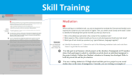
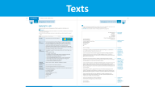

Intro
Wordpool
Workshop
Texts
Skill Training
Theme Task

Slide 21
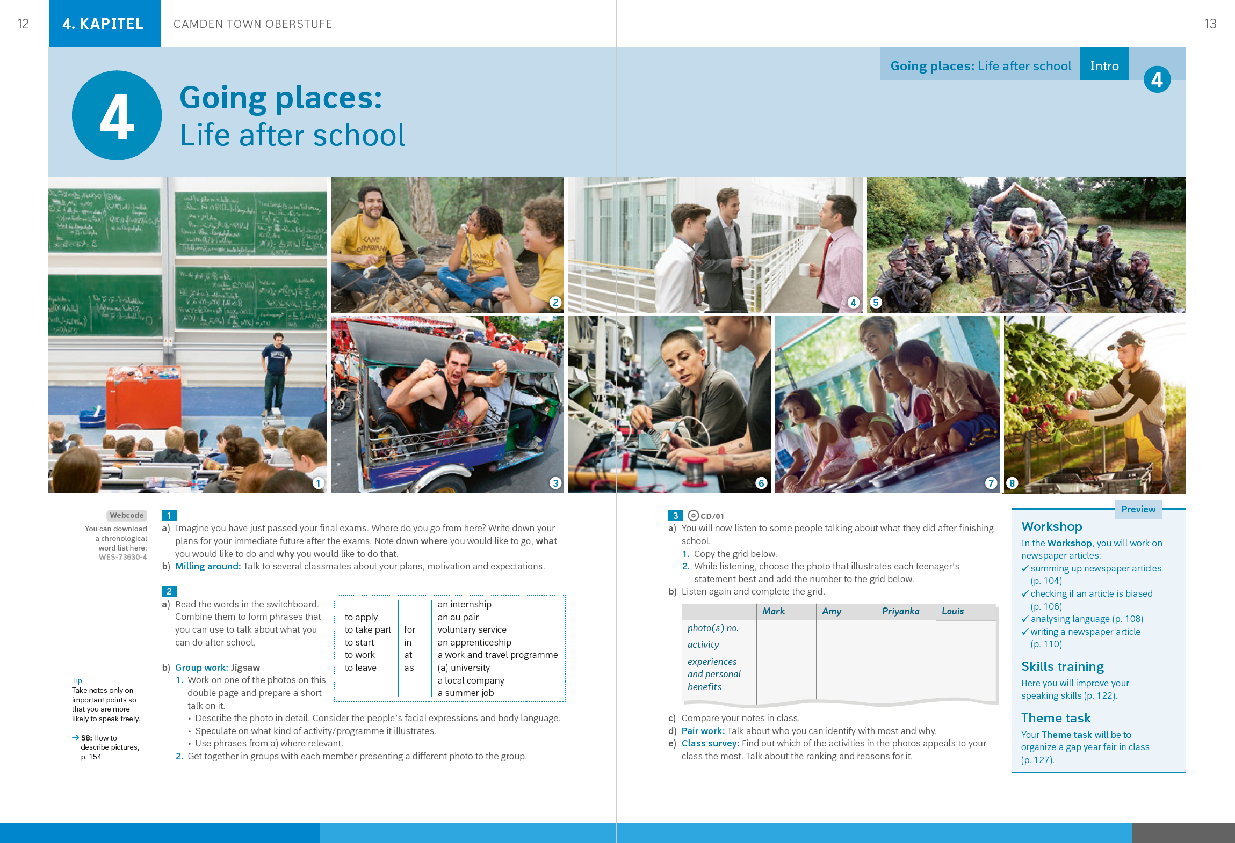
Intro

Slide 22

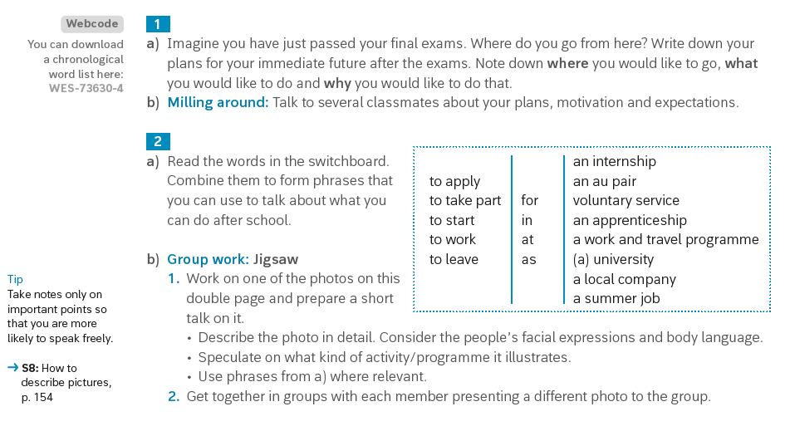
Intro

Slide 23
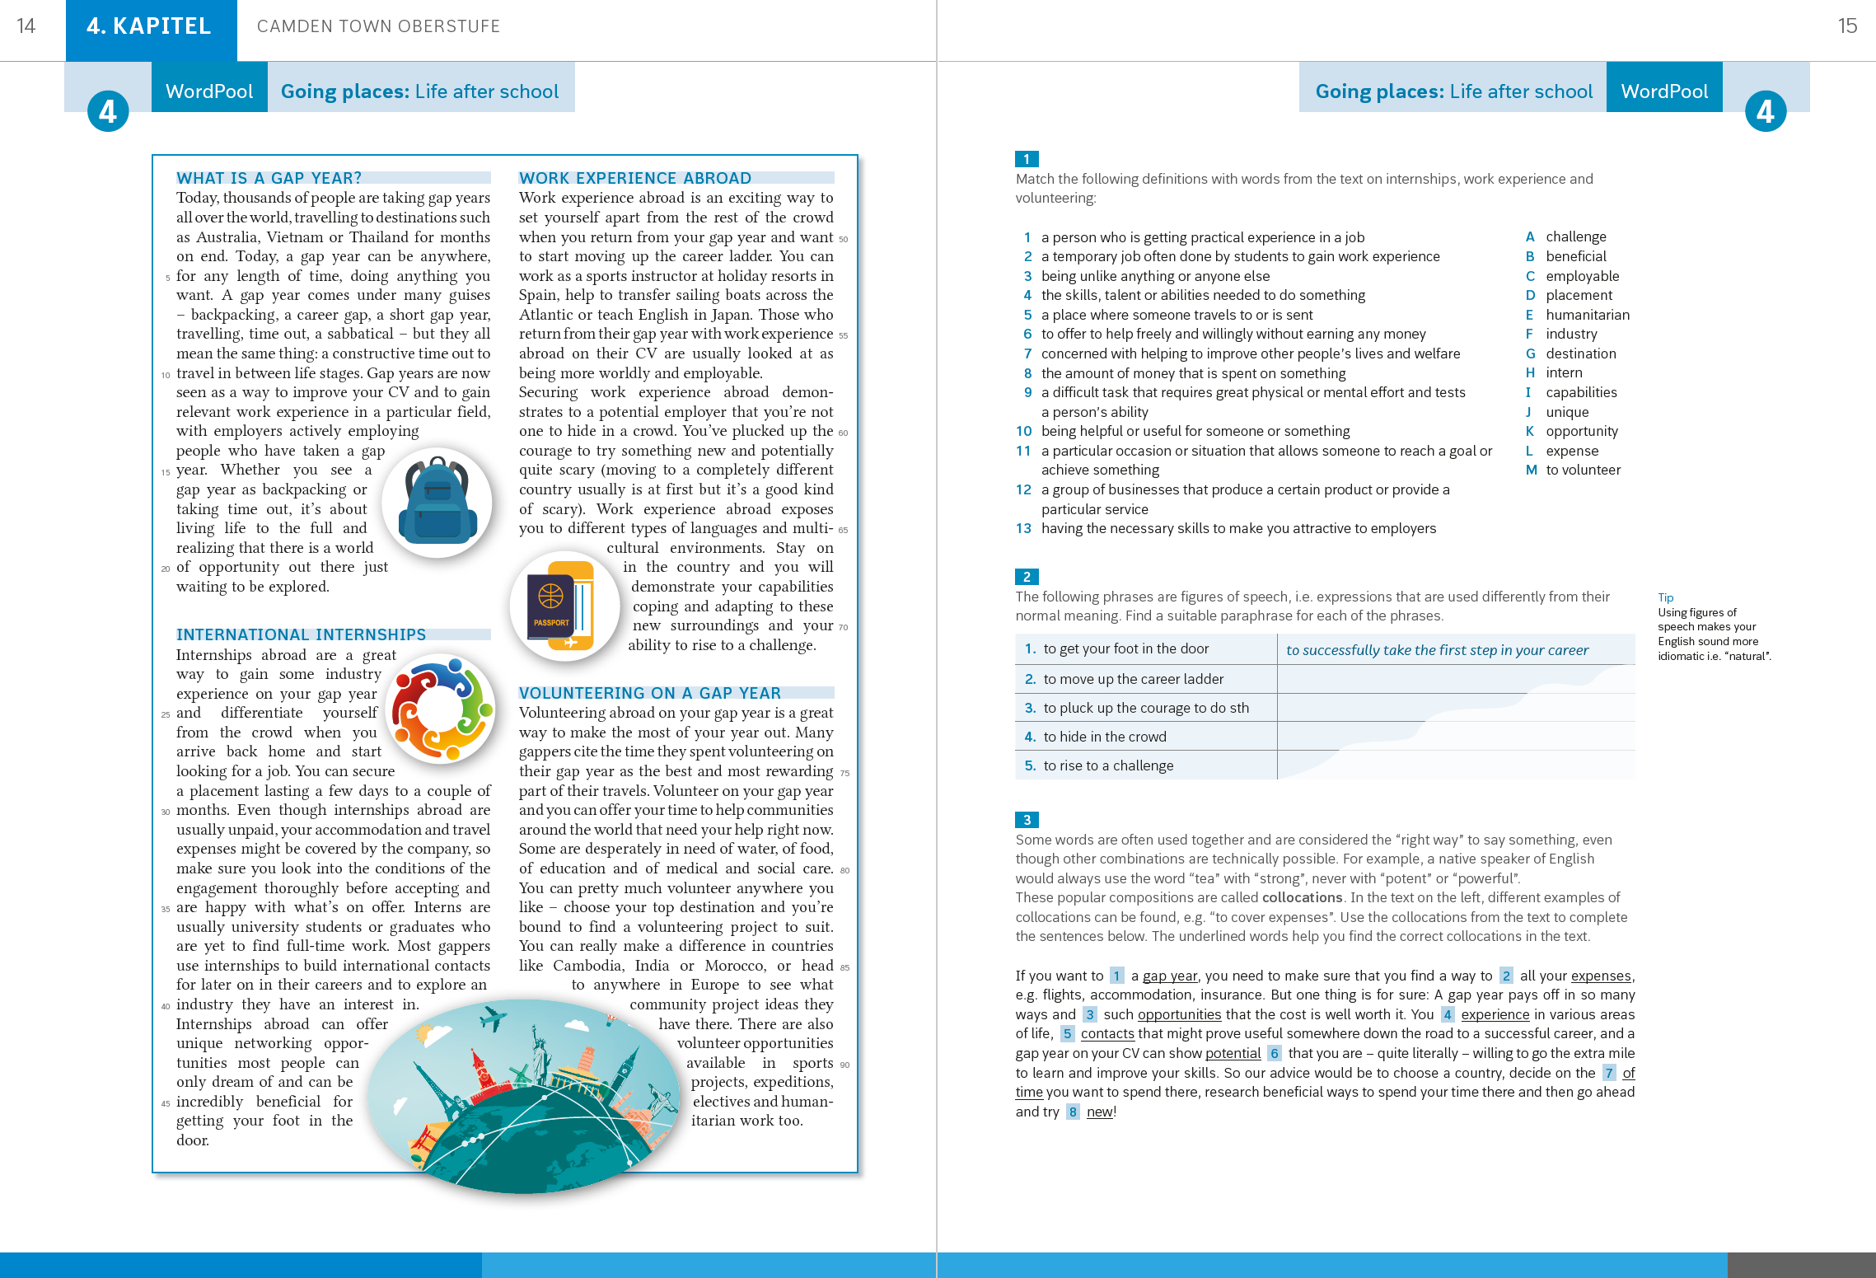
Wordpool

Slide 24
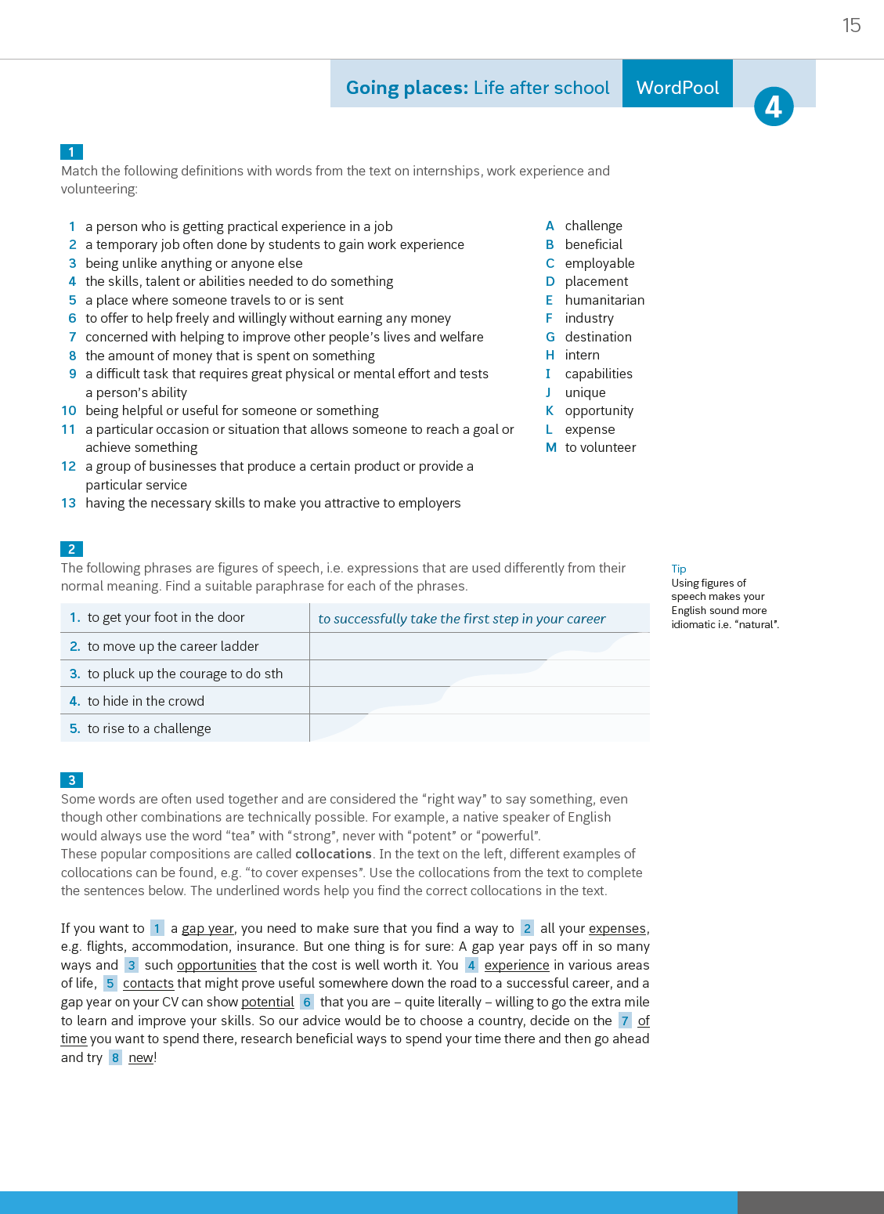
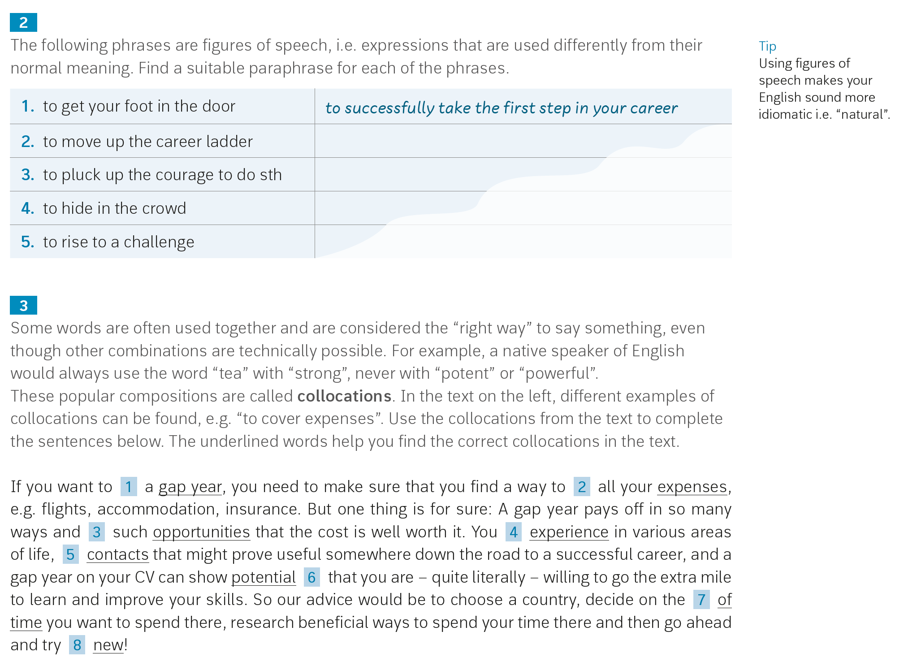

Slide 25
Step by Step
Practice

Slide 26
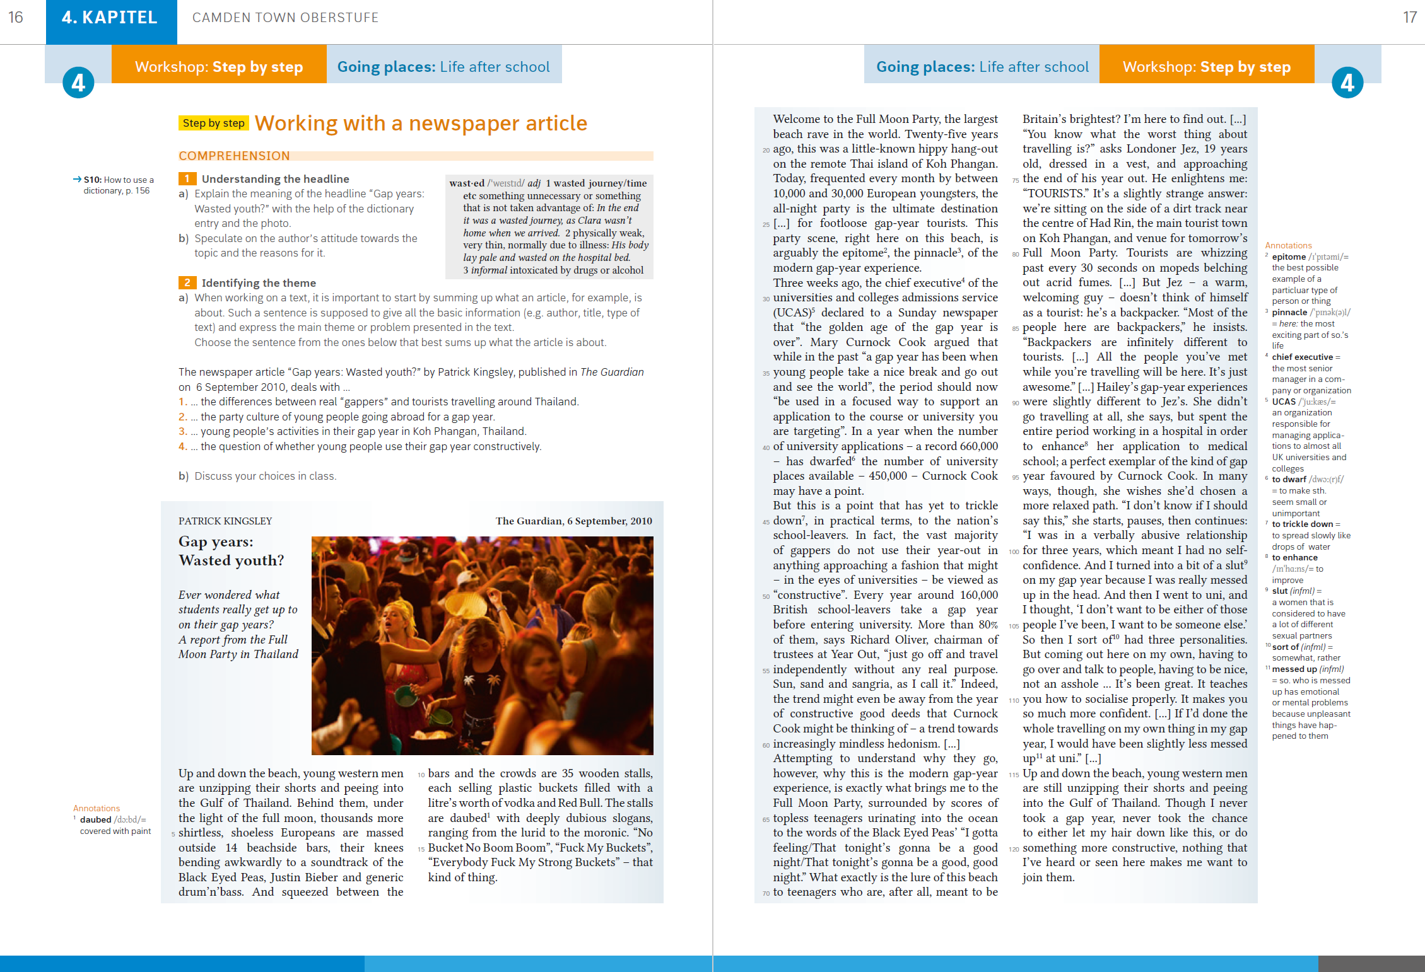
Workshop

Slide 27
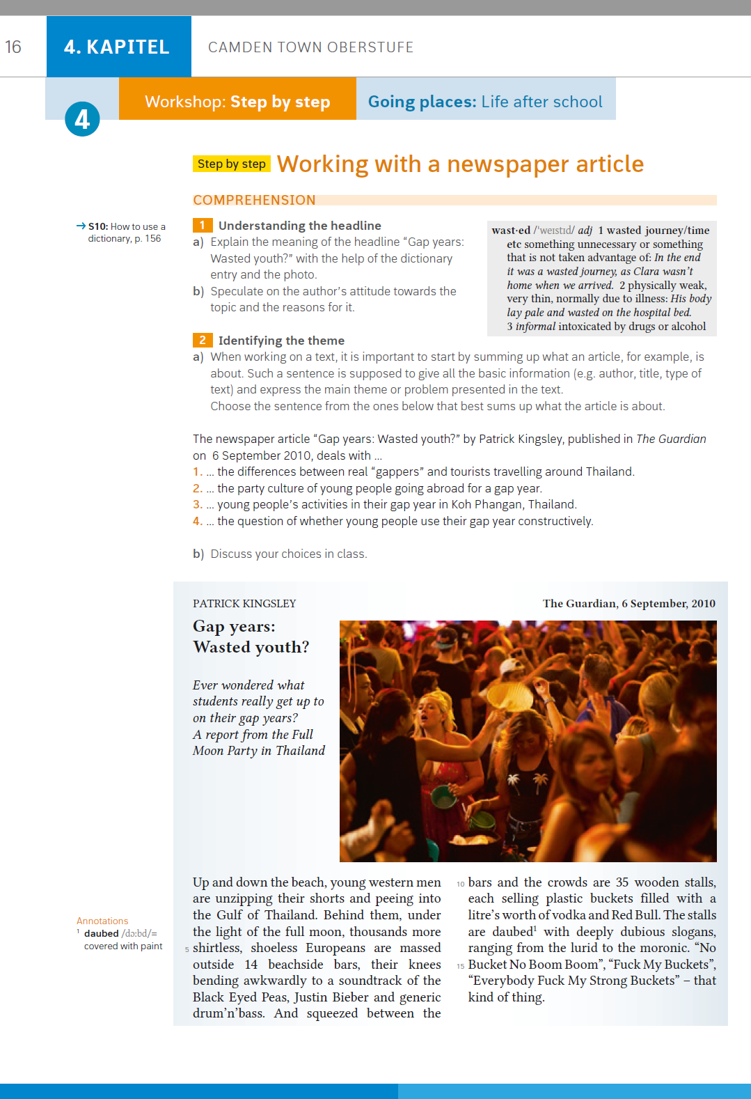
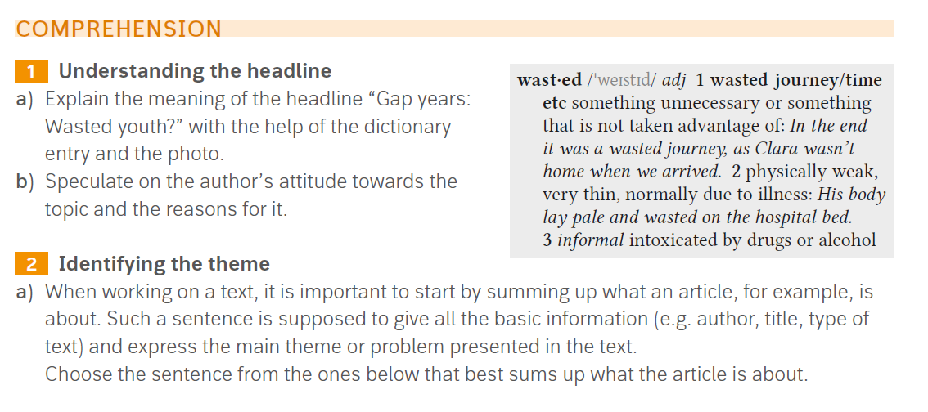
Workshop

Slide 28
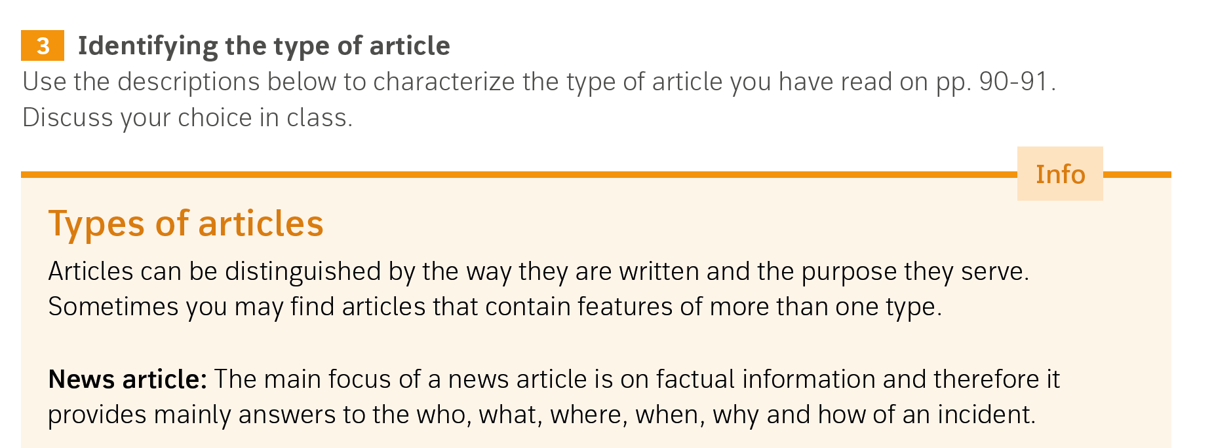
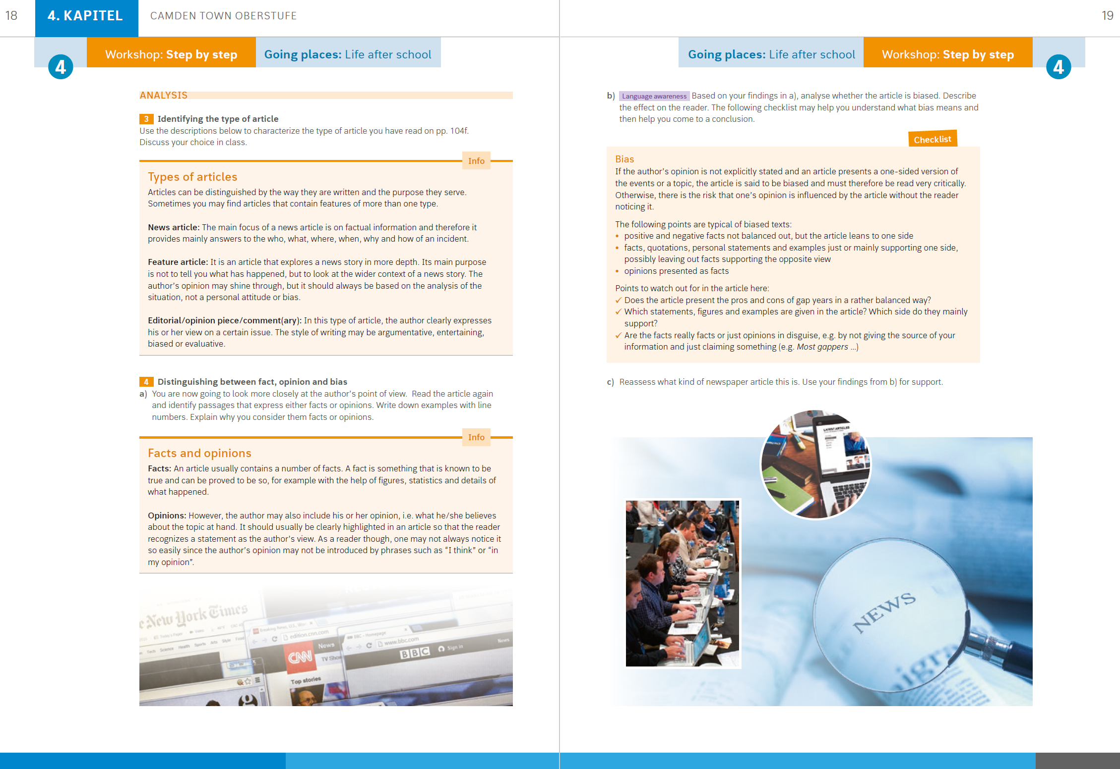
Workshop

Slide 29
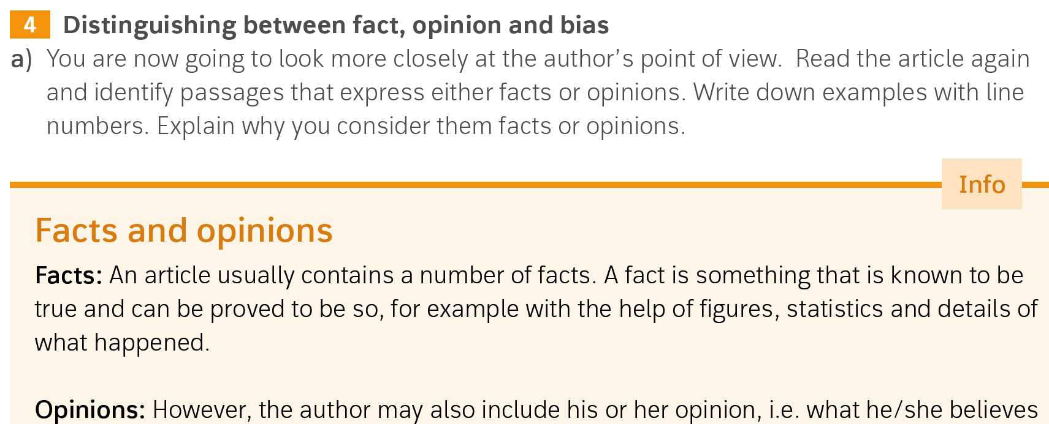
Workshop

Slide 30
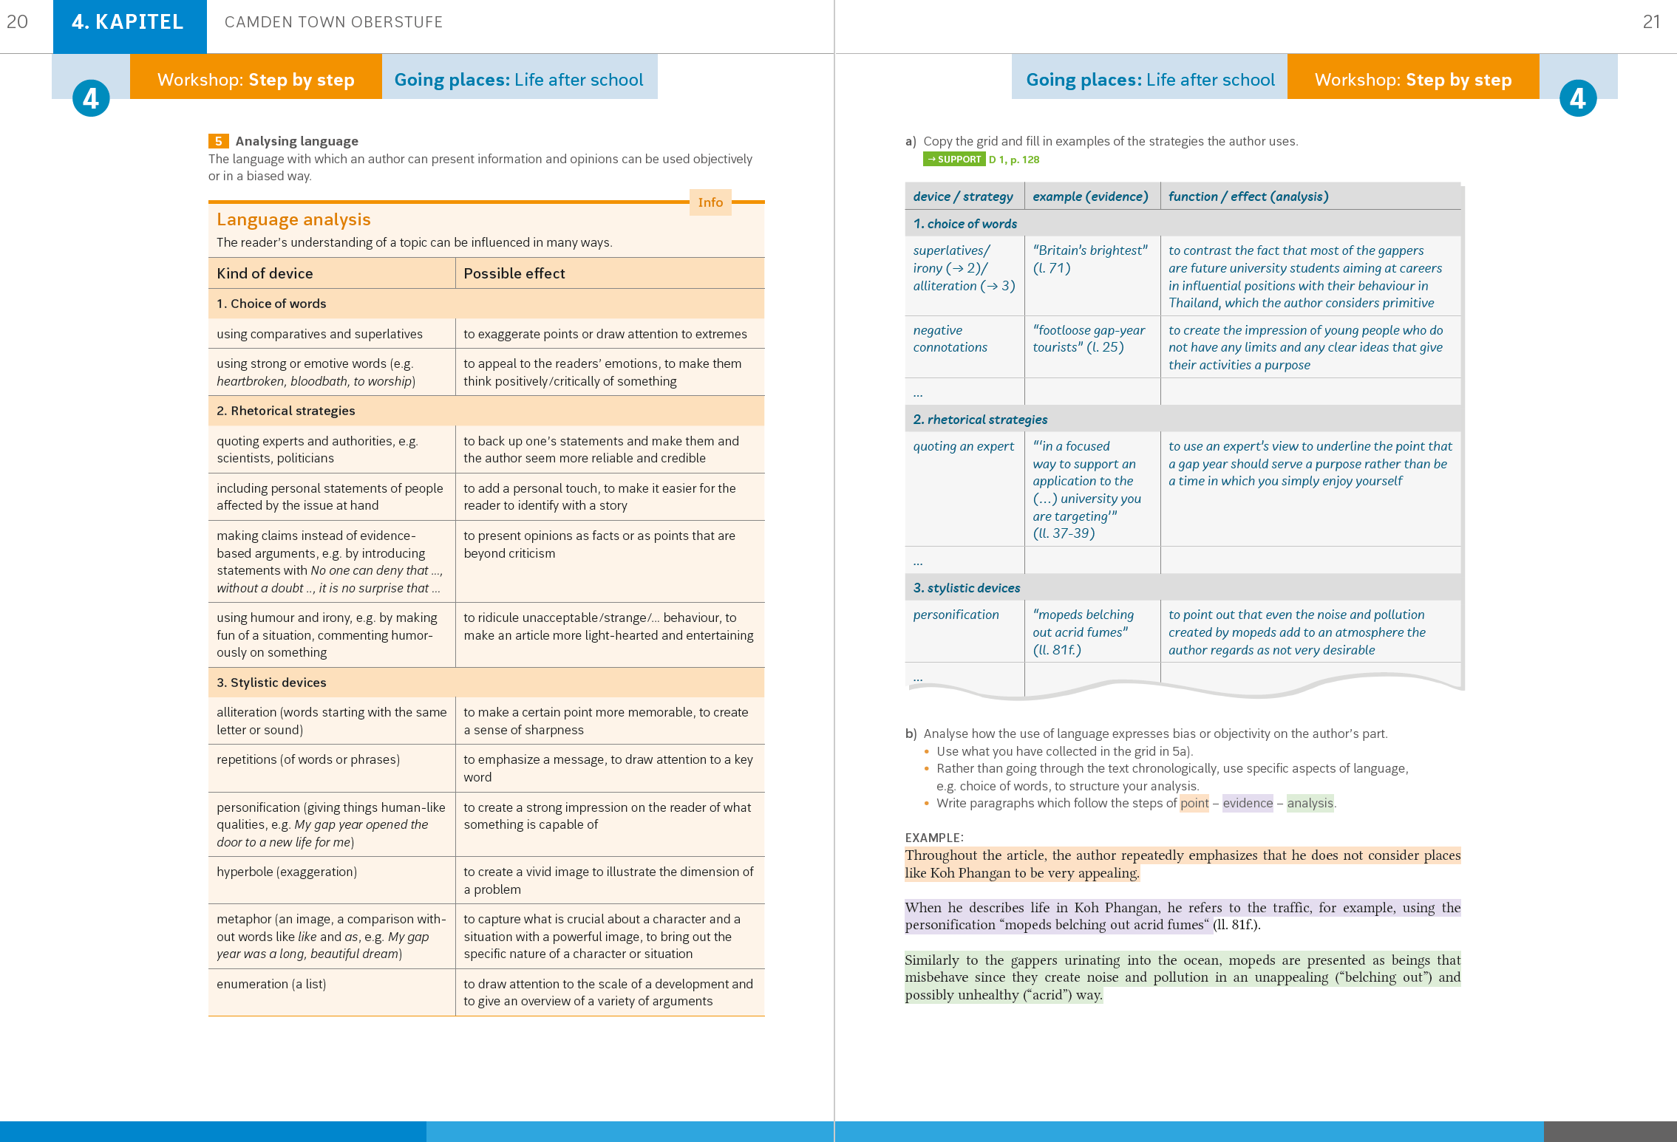
Workshop

Slide 31
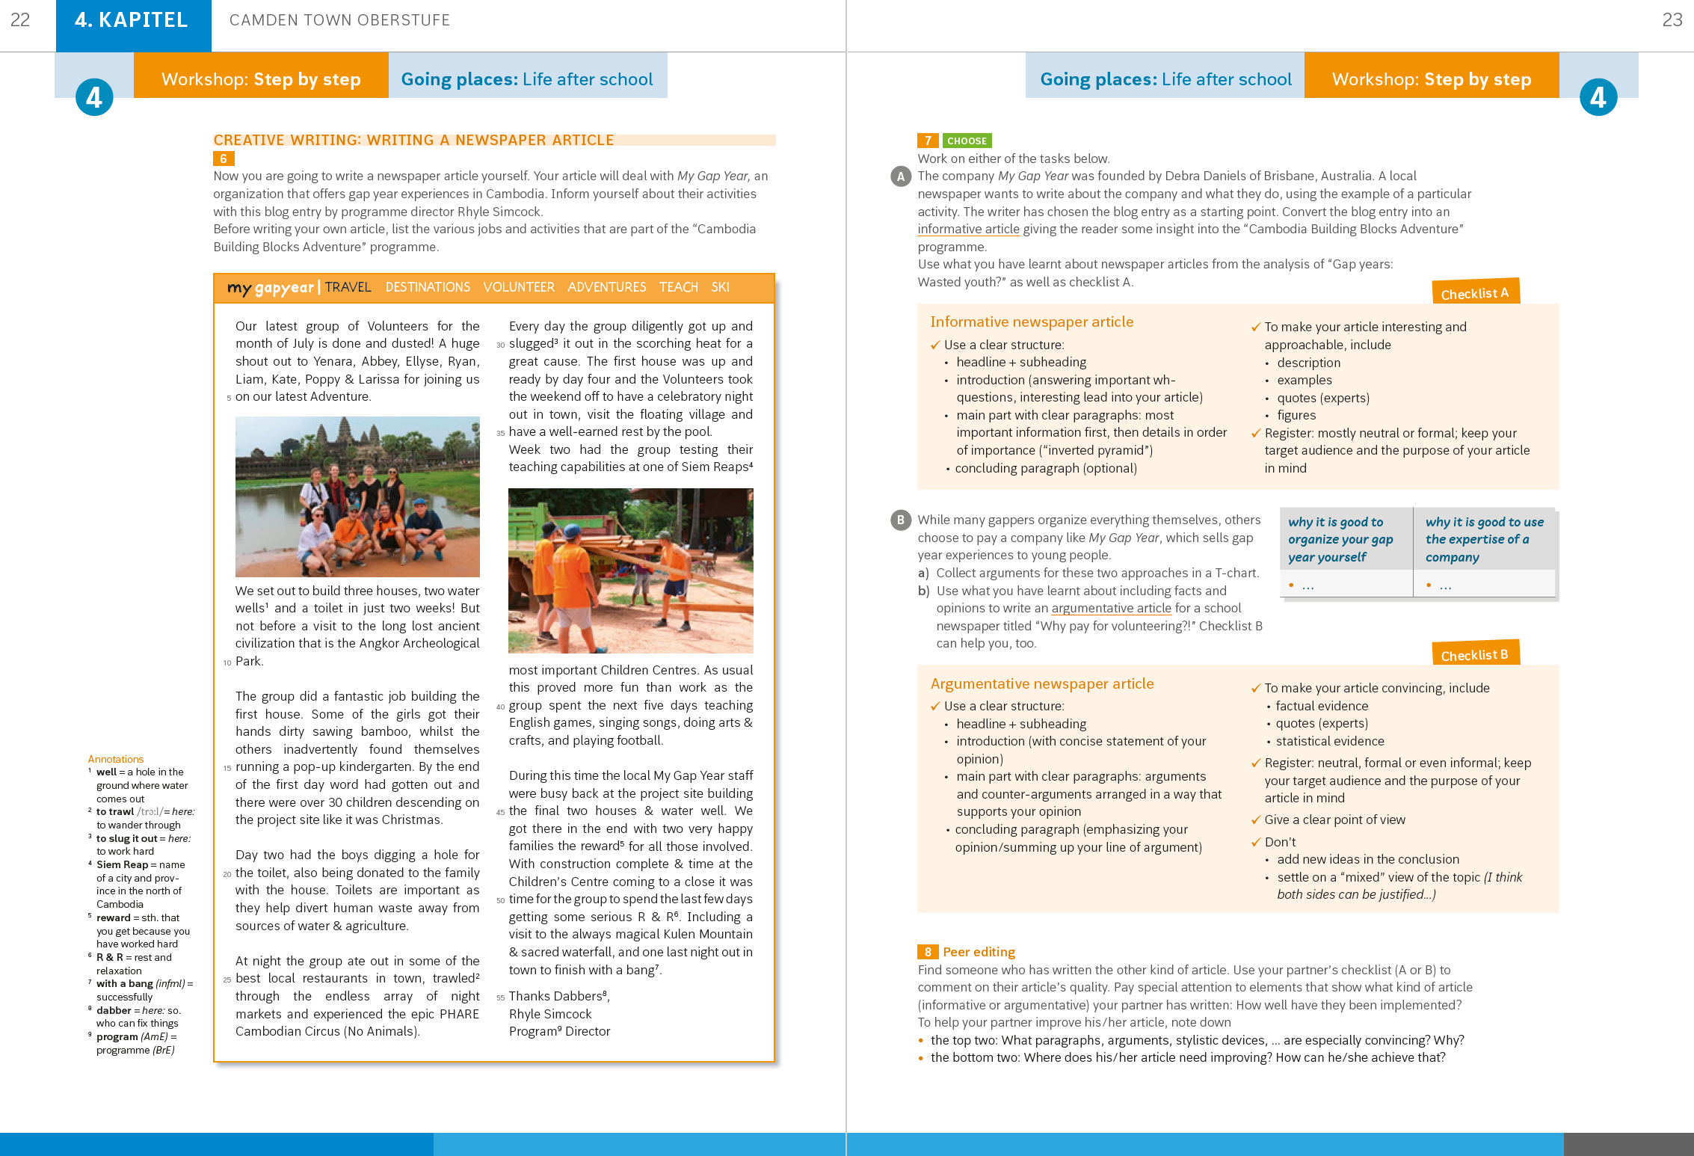
Workshop

Slide 32
Step by Step
Practice

Slide 33
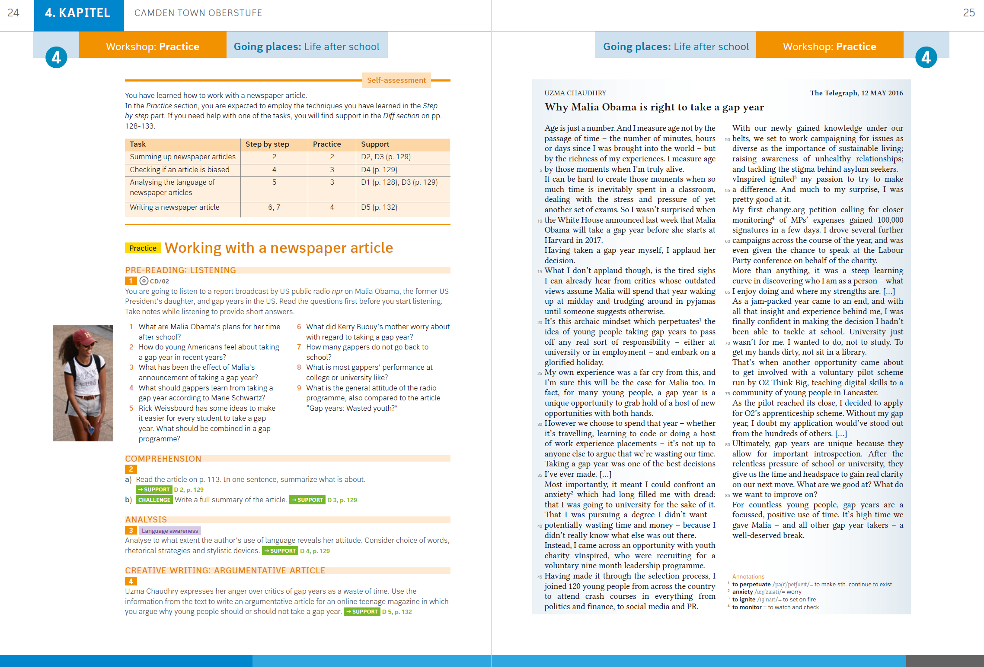
Workshop

Slide 34
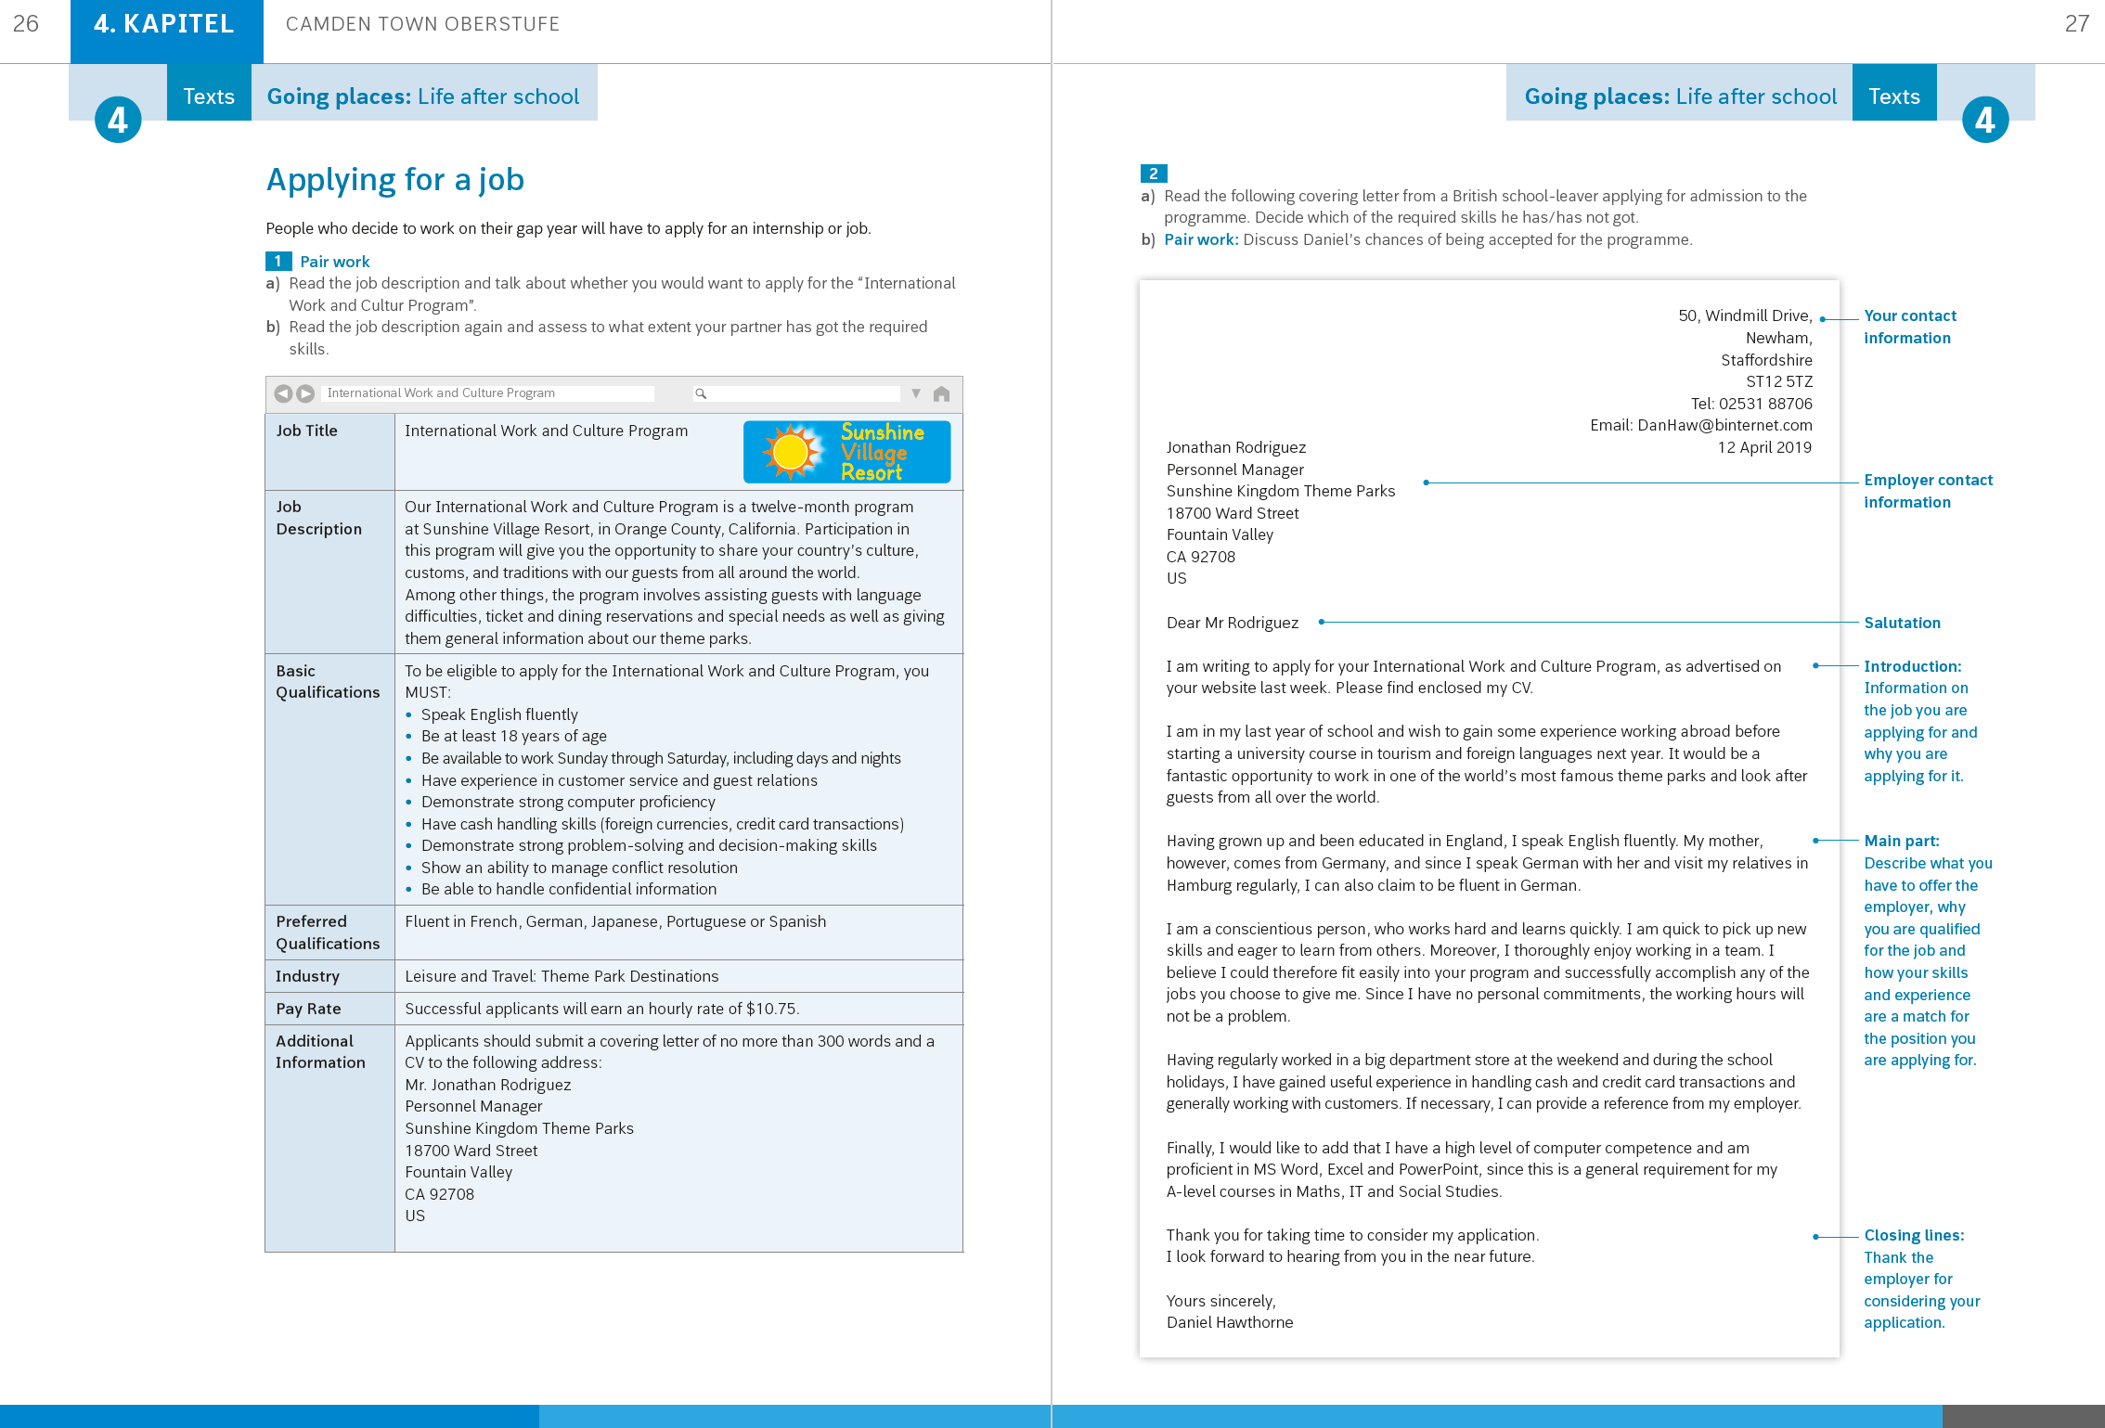
Texts

Slide 35
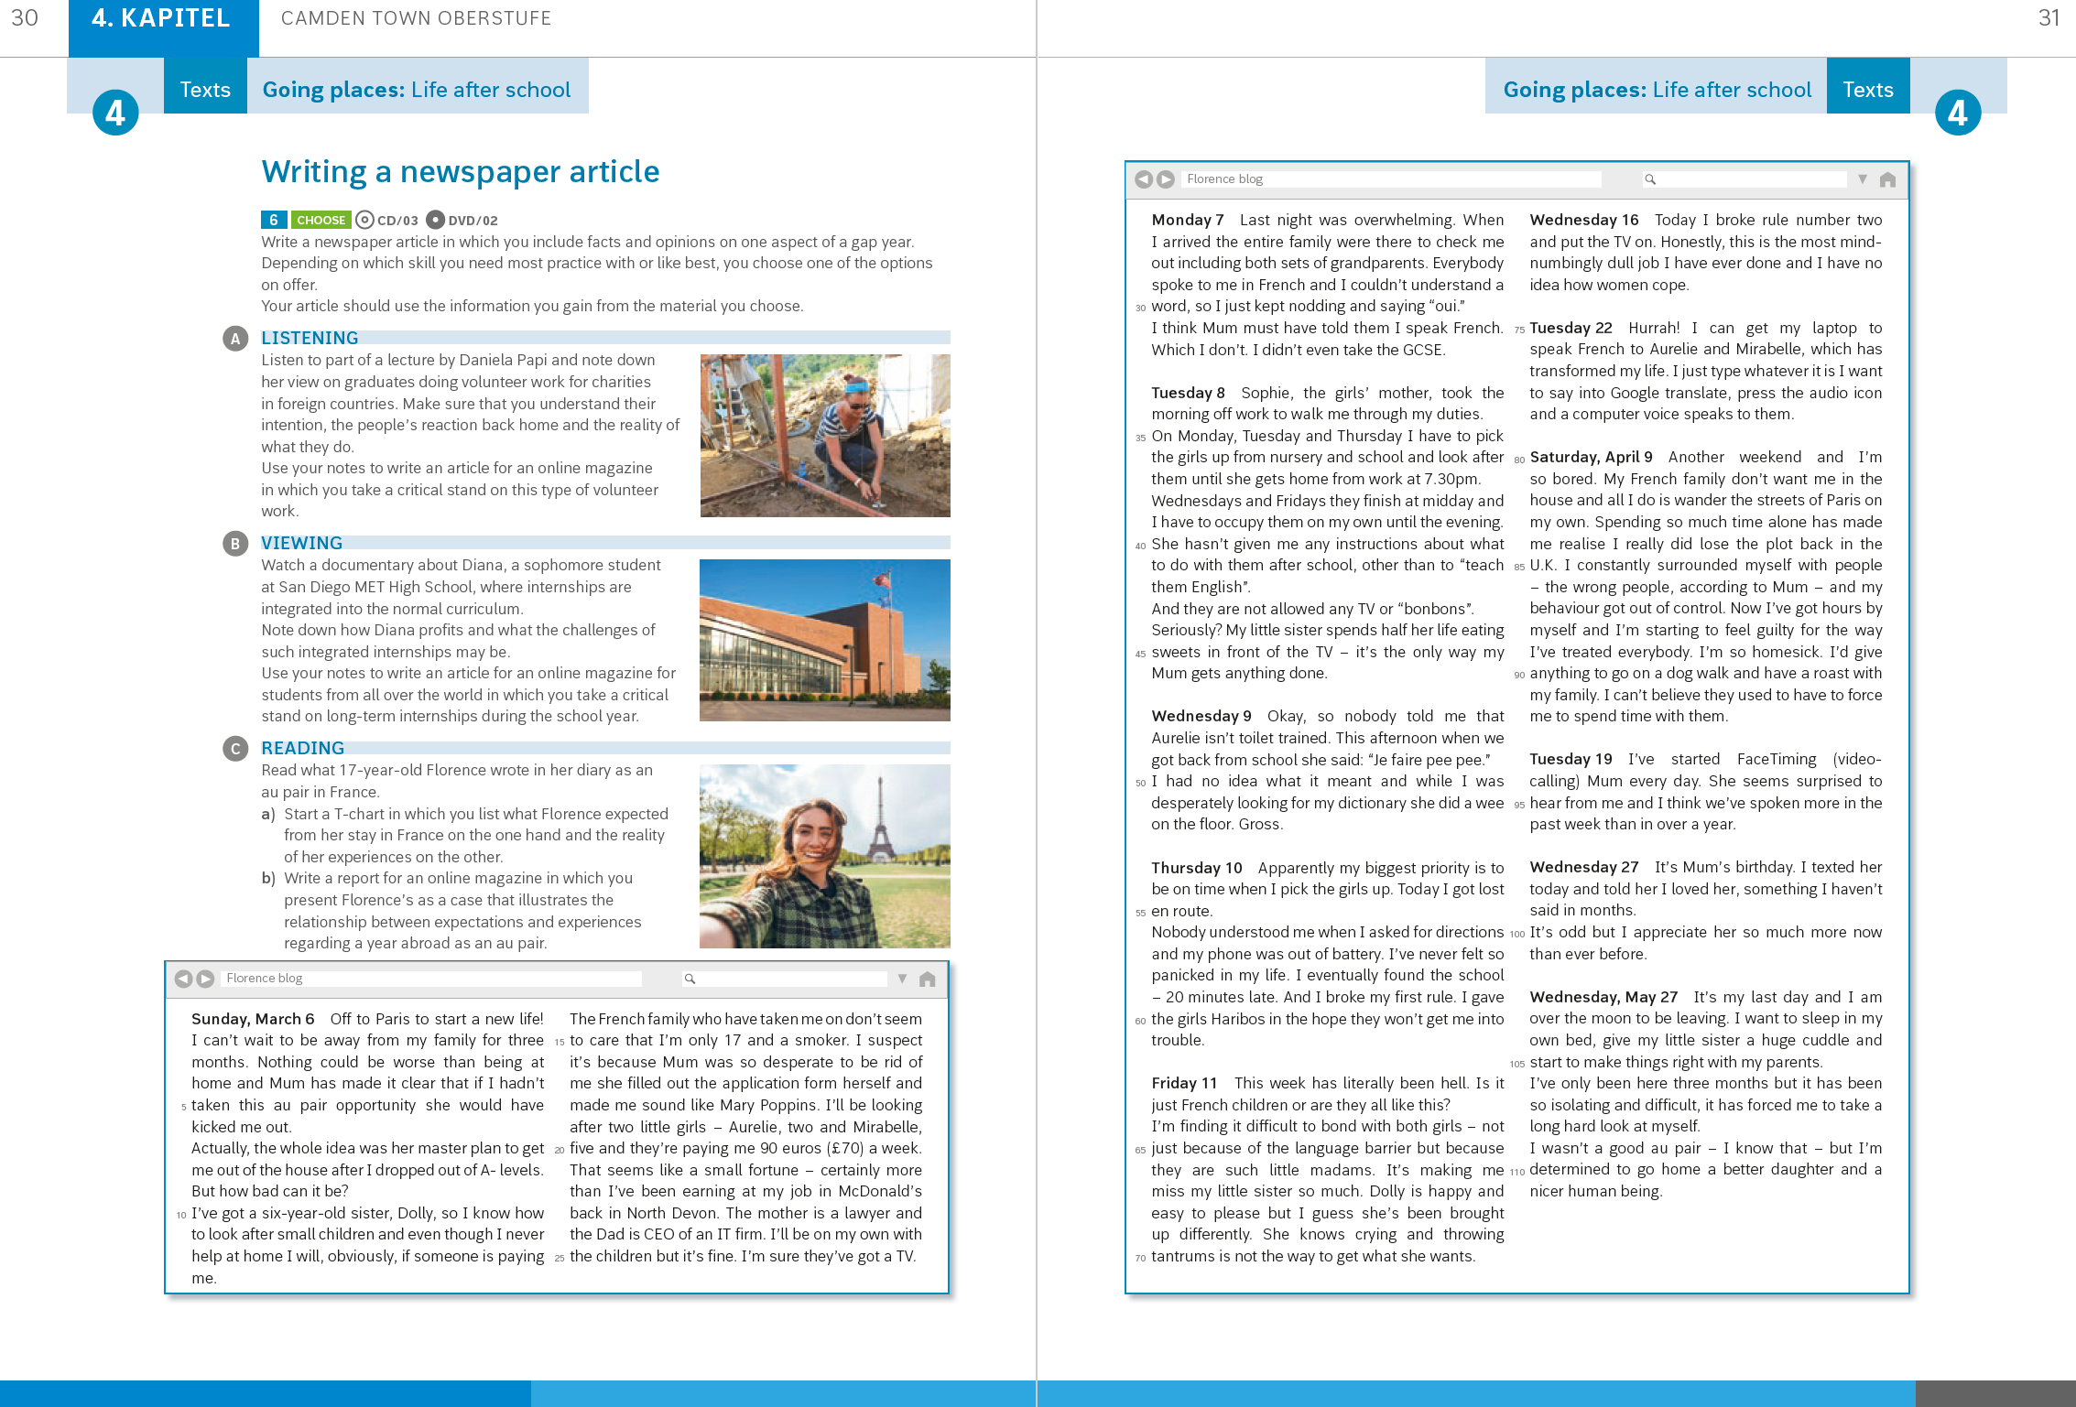
Texts

Slide 36
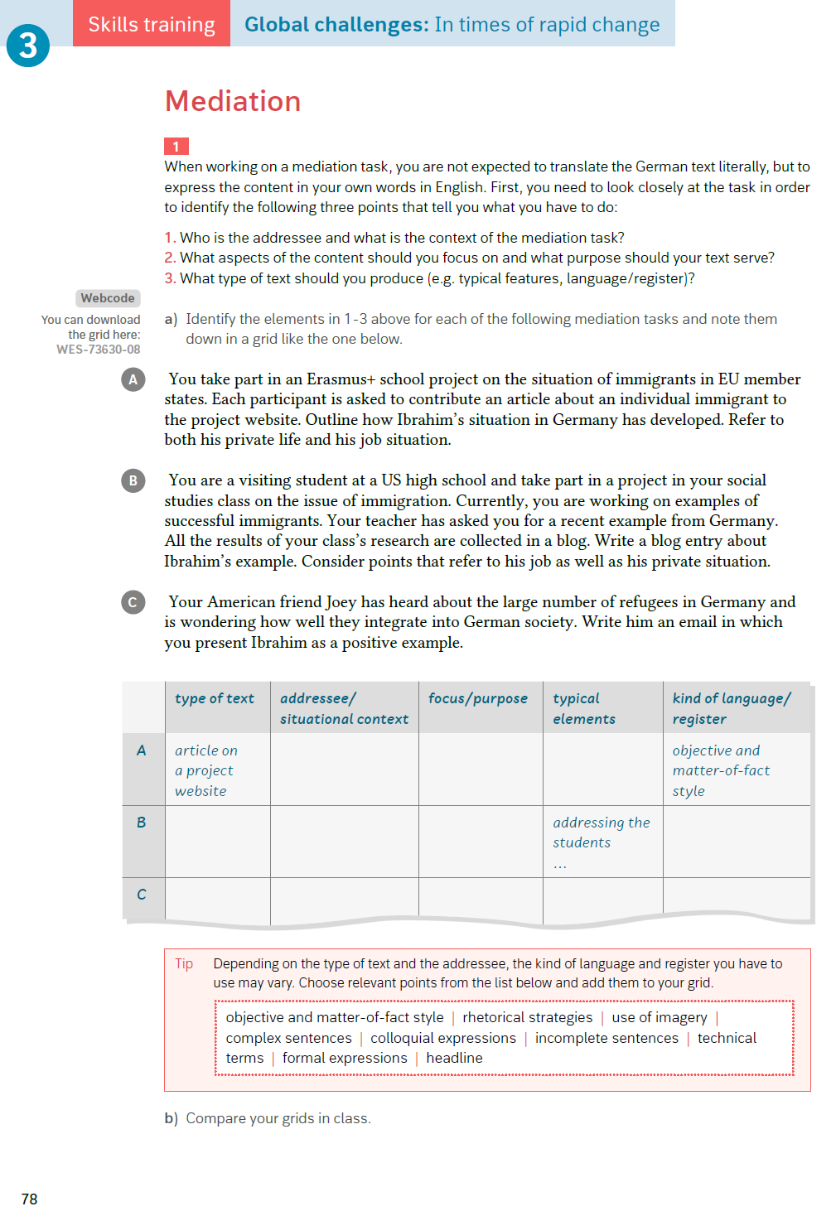
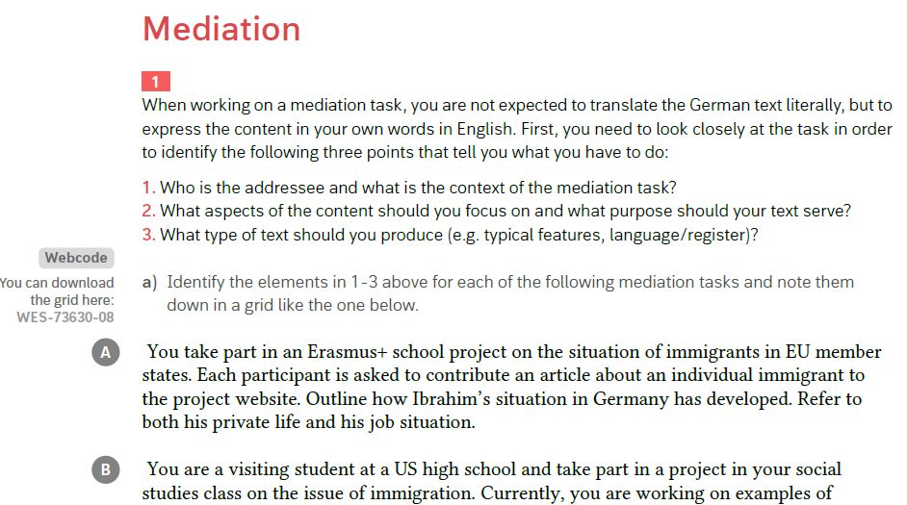
Skill Training

Slide 37
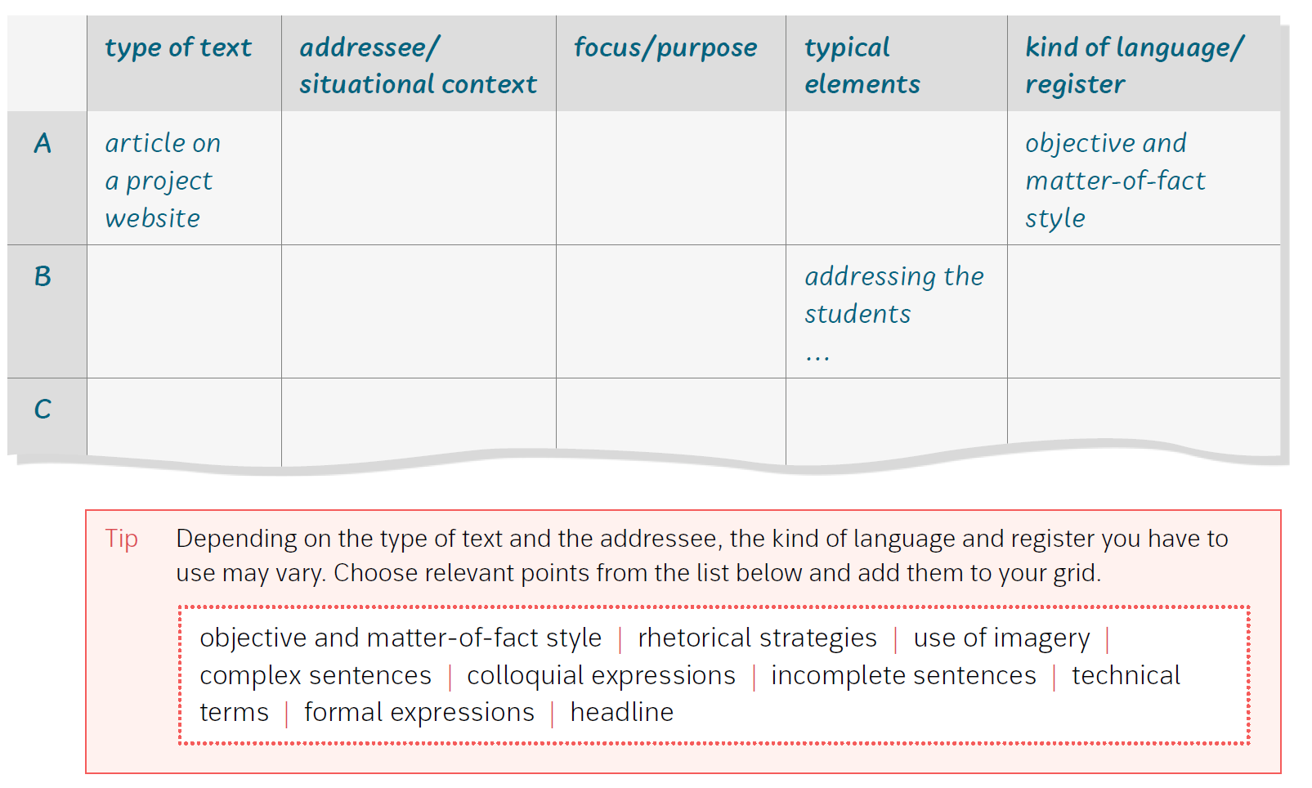
Skill Training

Slide 38
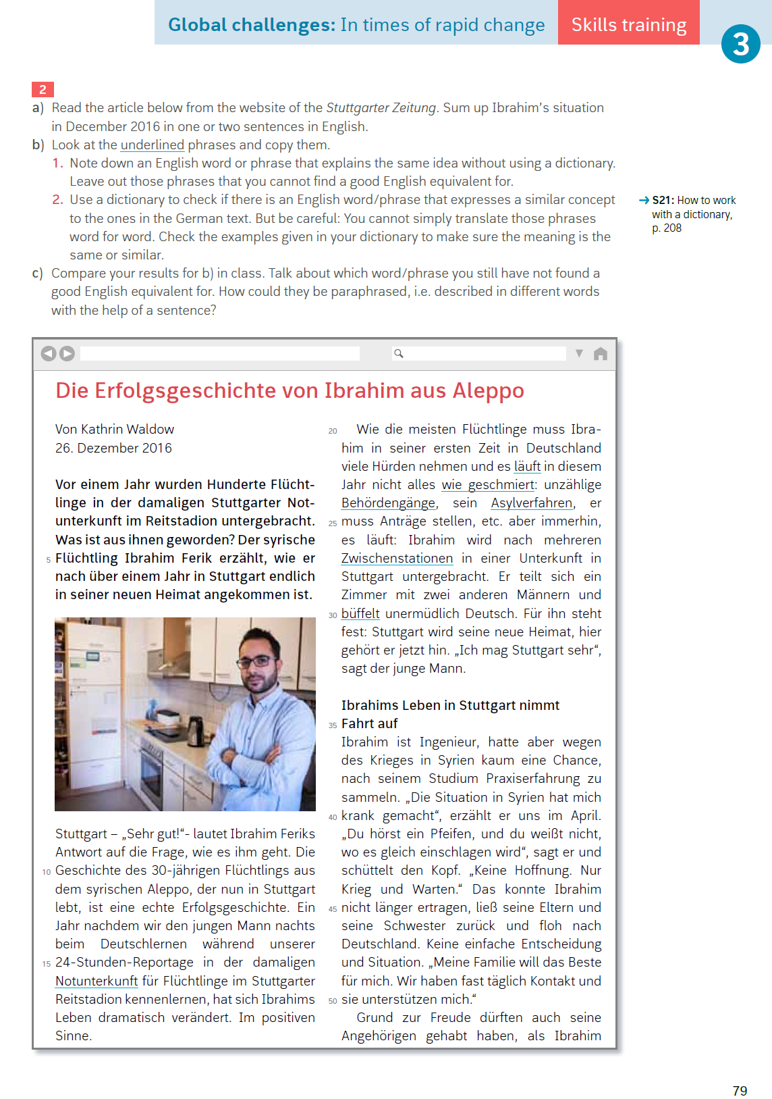
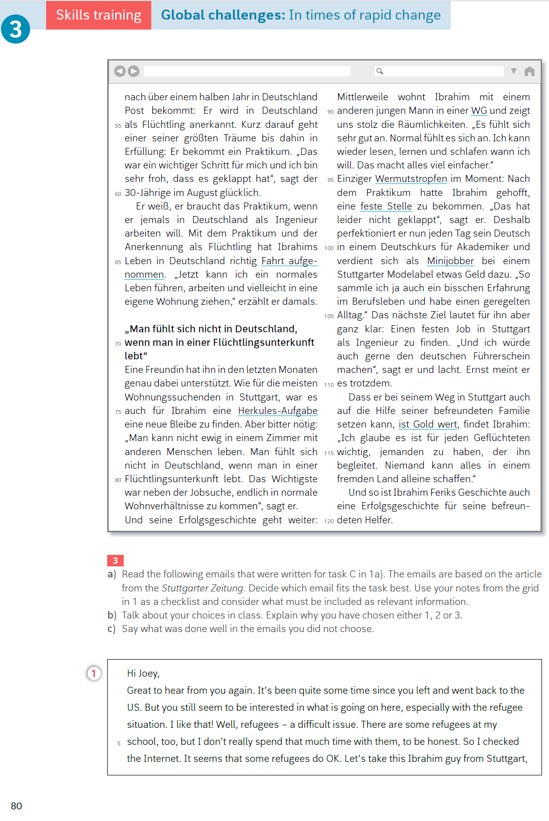
Skill Training

Slide 39
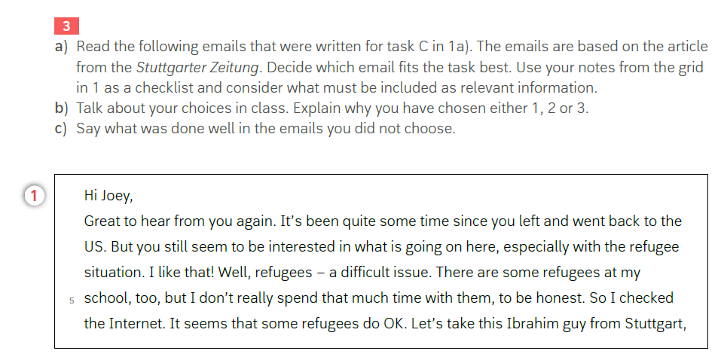
Skill Training

Slide 40
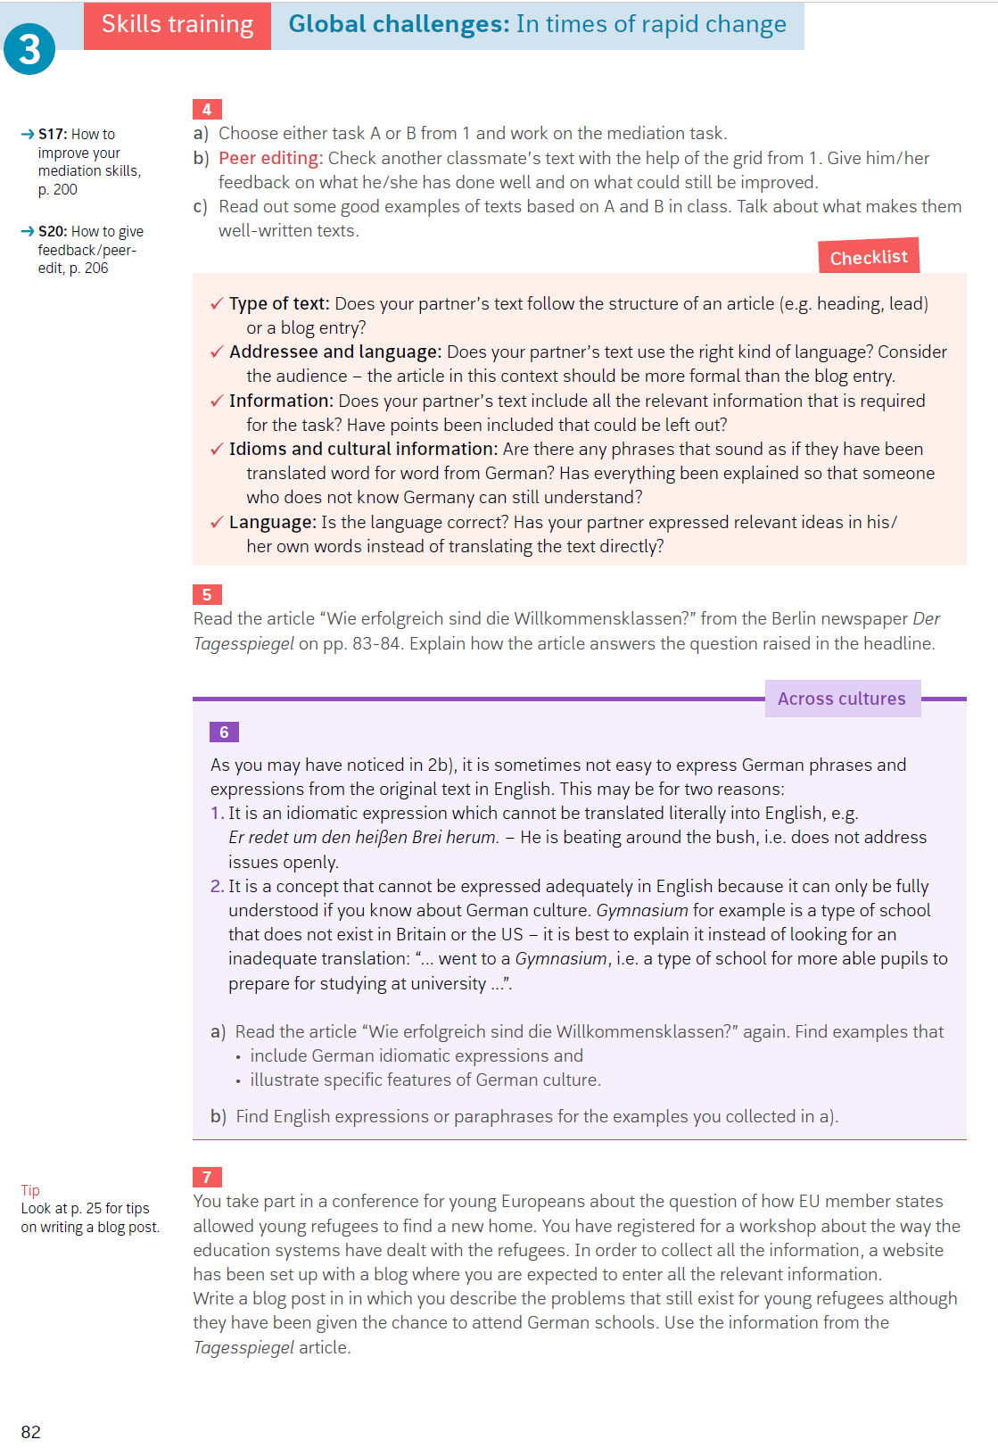
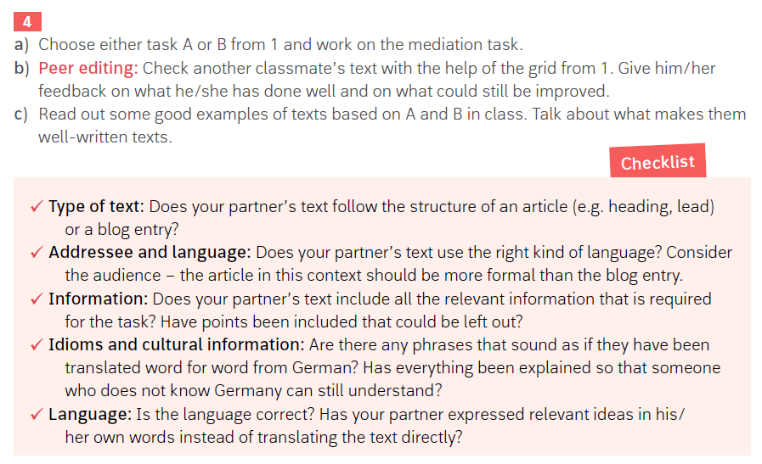
Skill Training

Slide 41
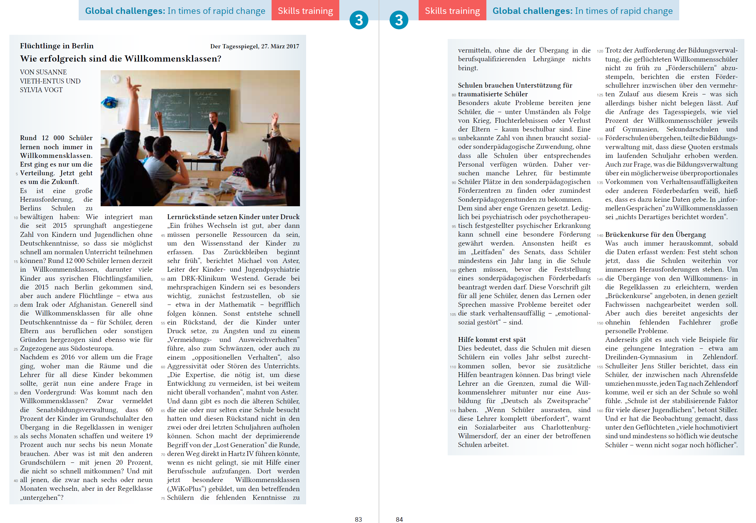
Skill Training

Slide 42
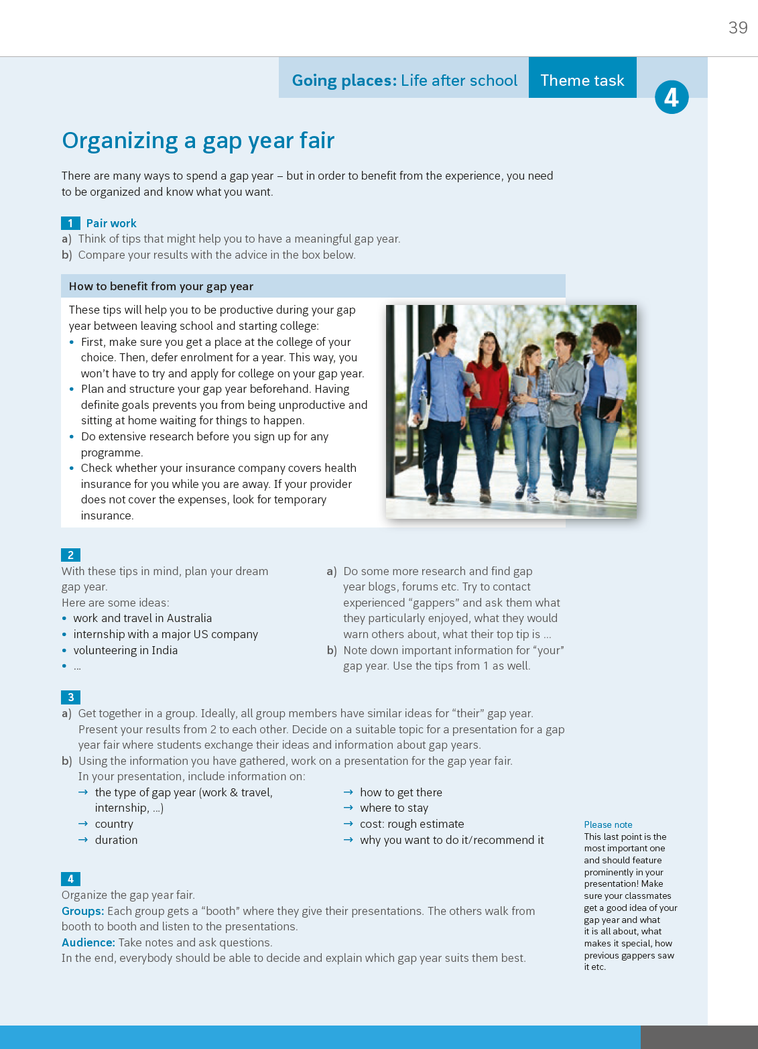
Theme tasks

Slide 43
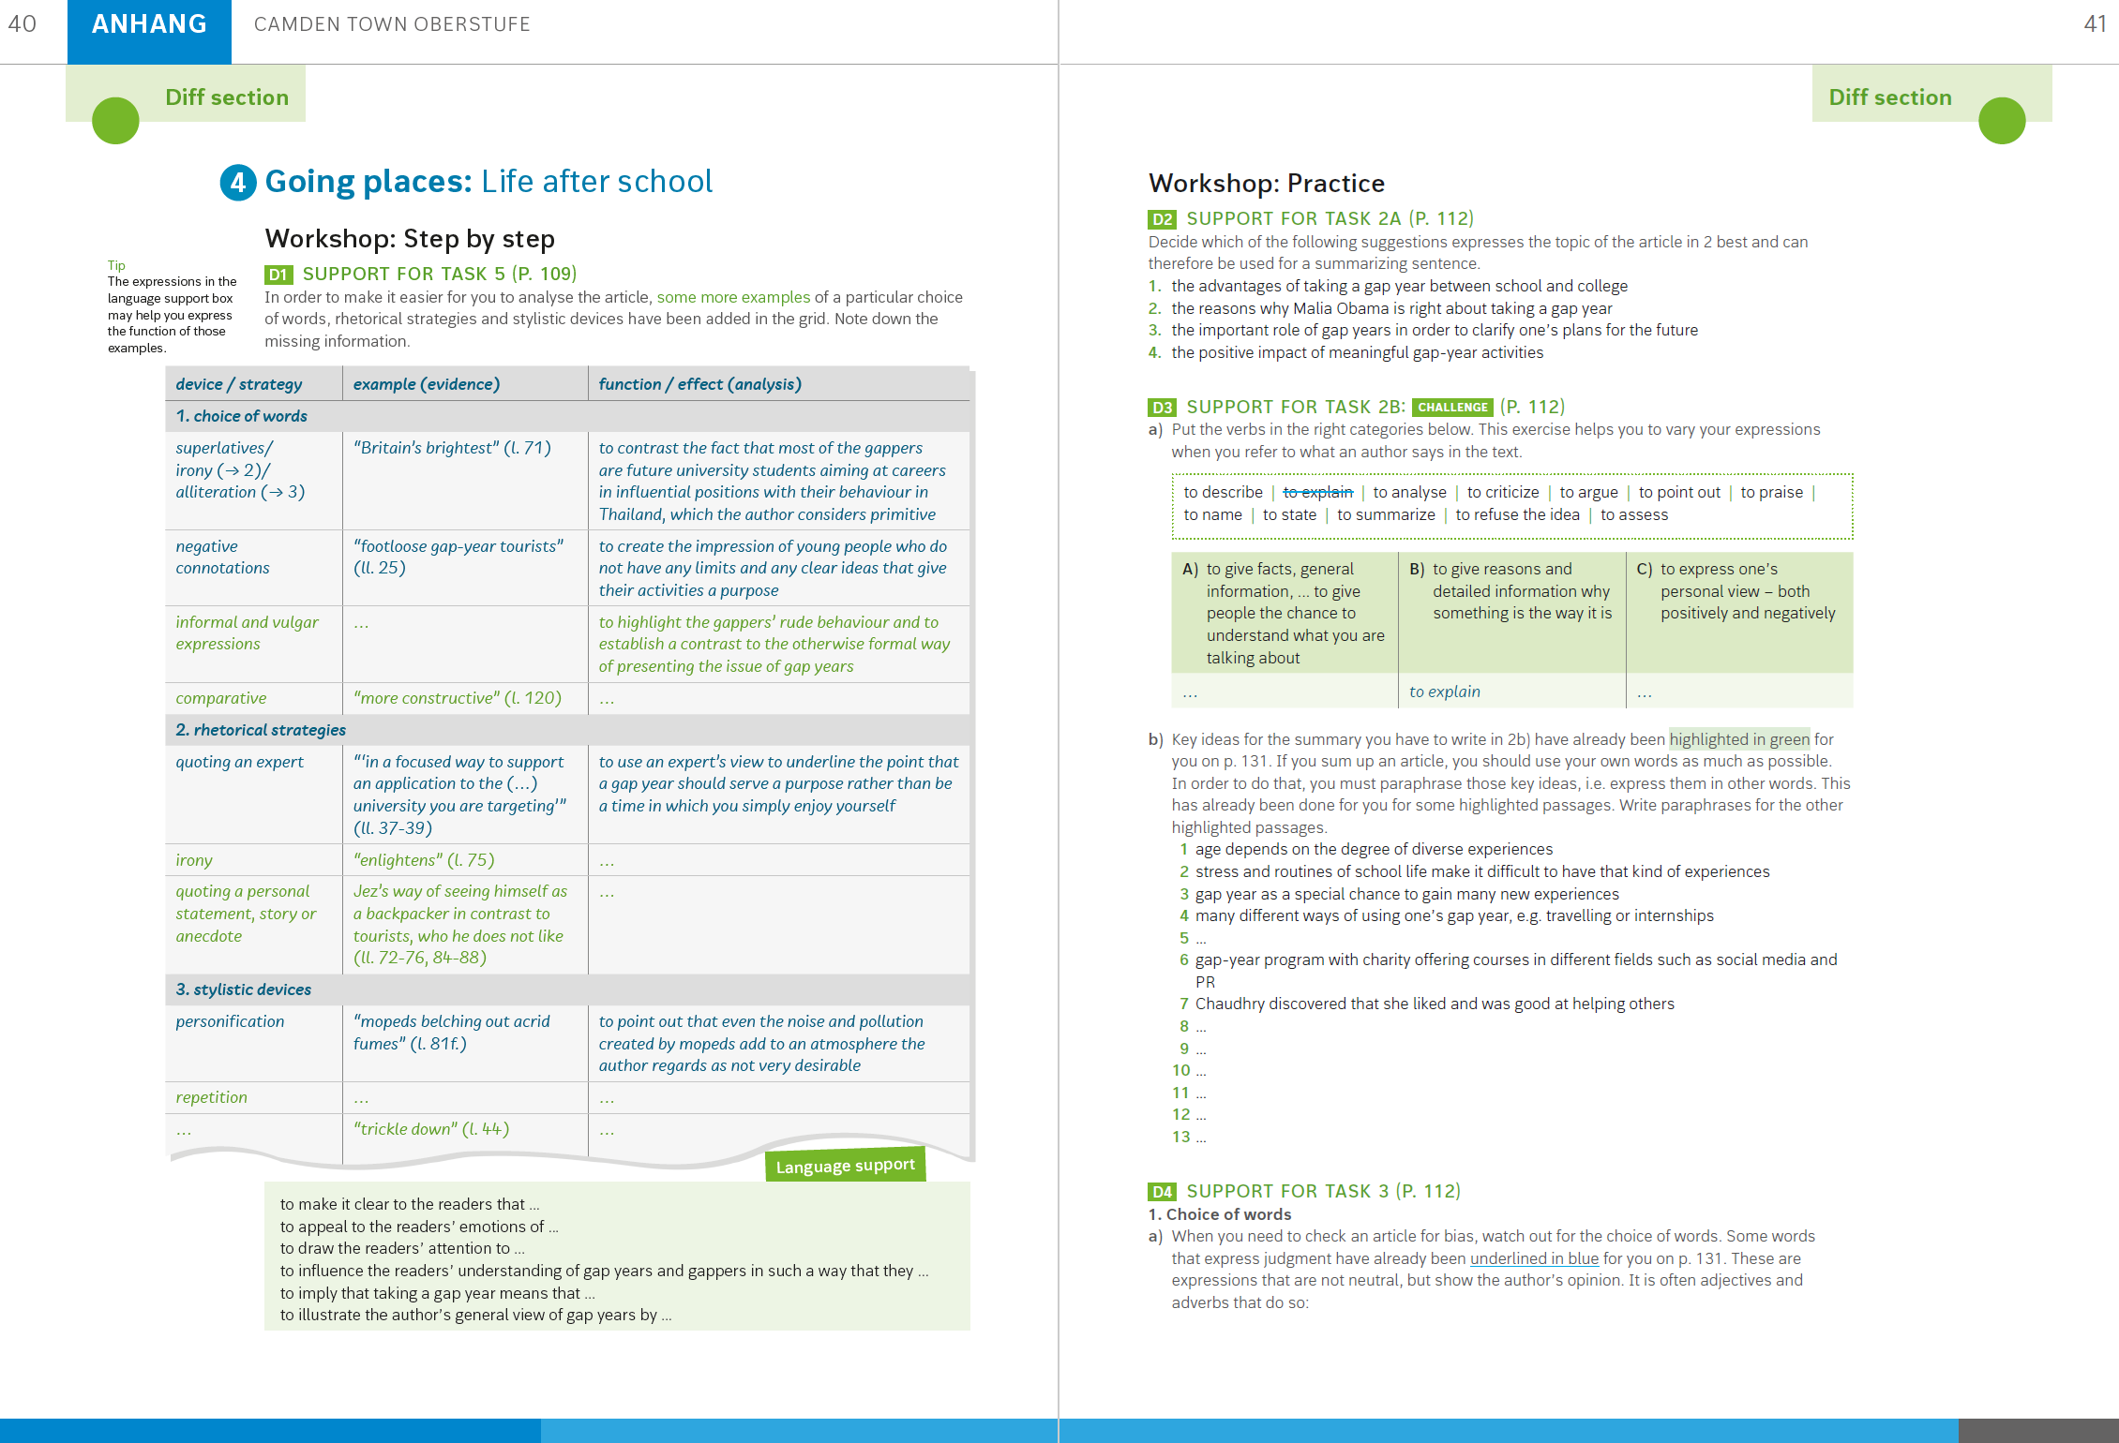
Diff section

Slide 44
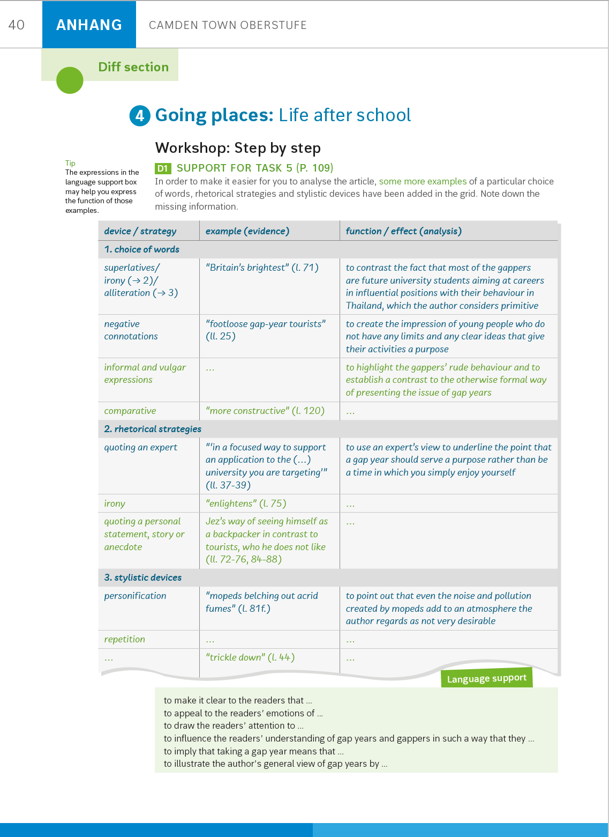
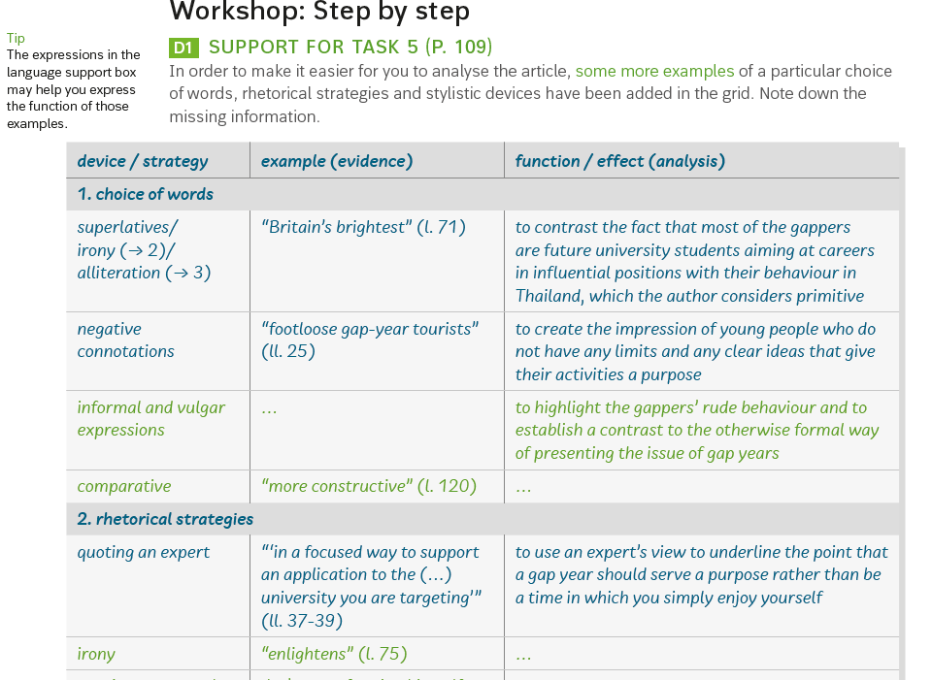
Diff section

Slide 45
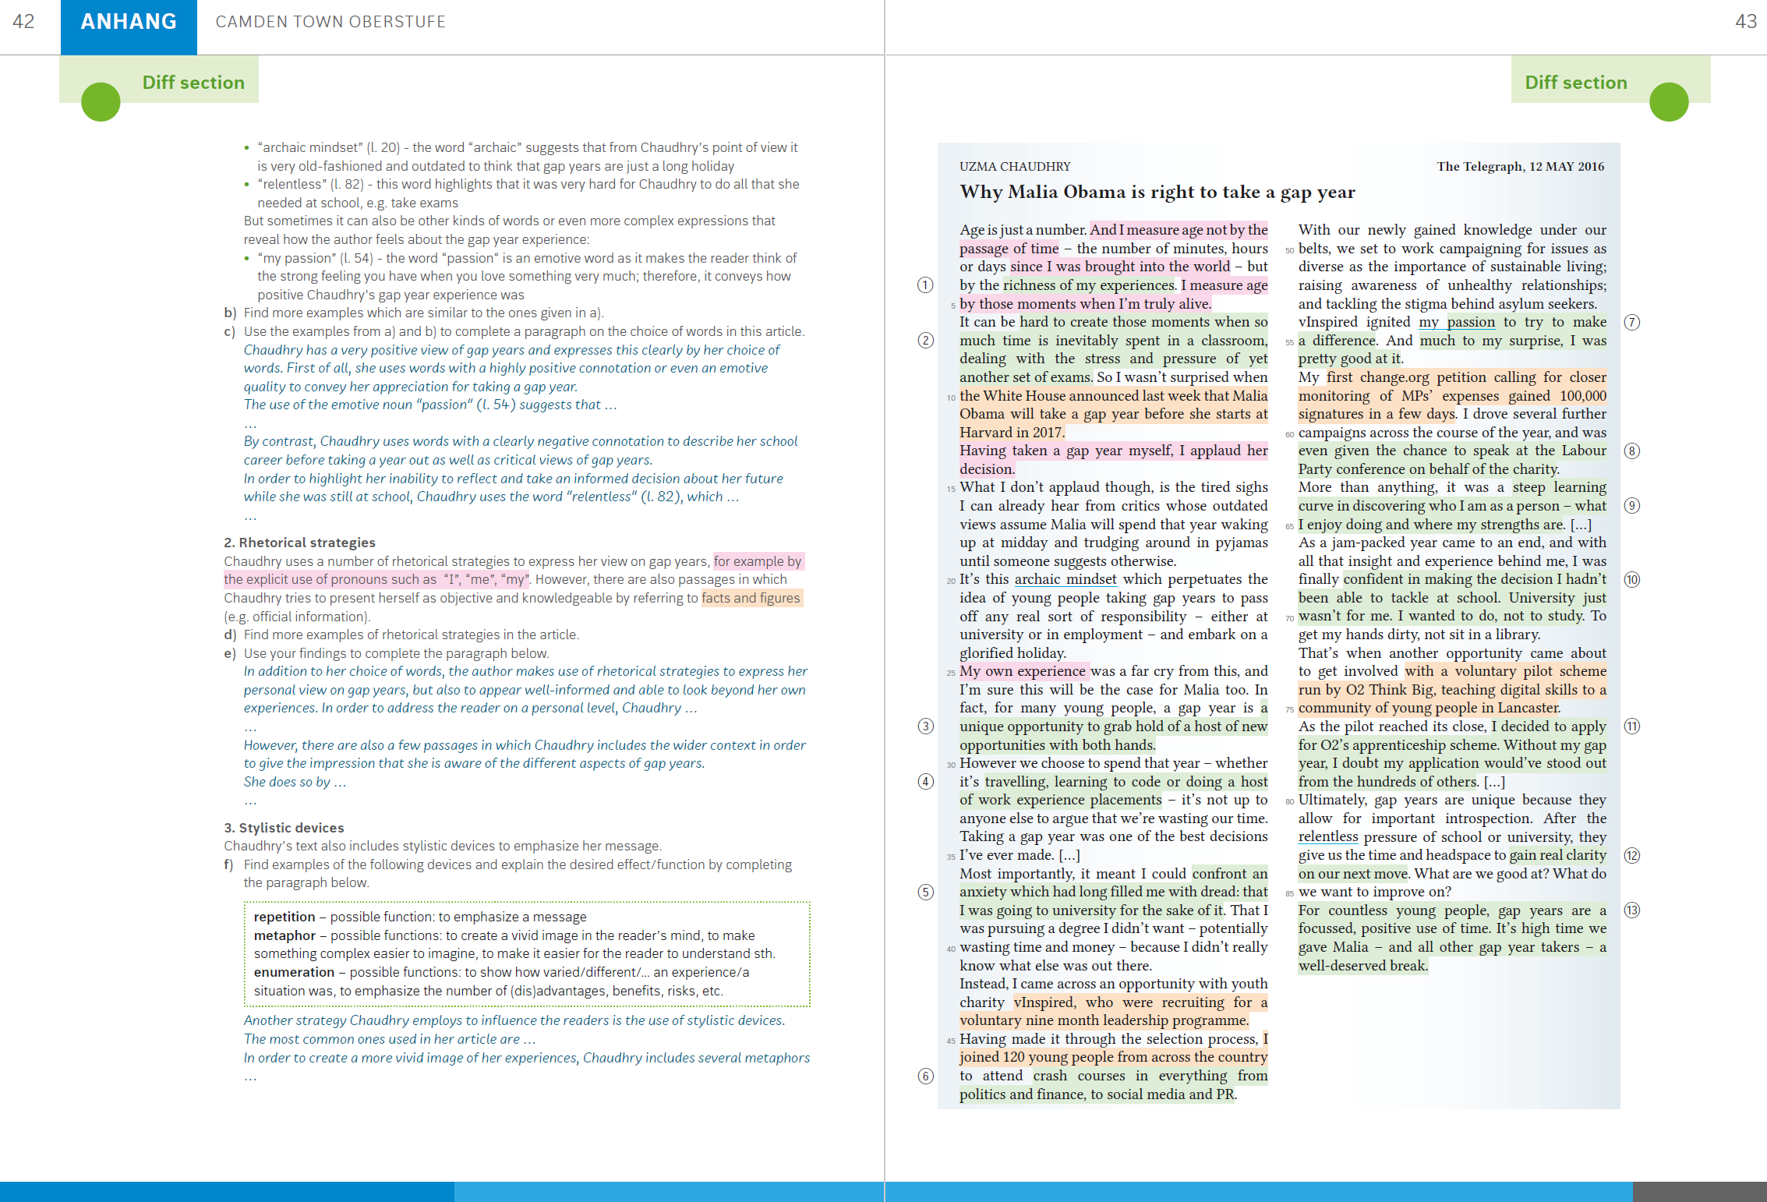
Diff section

Slide 46
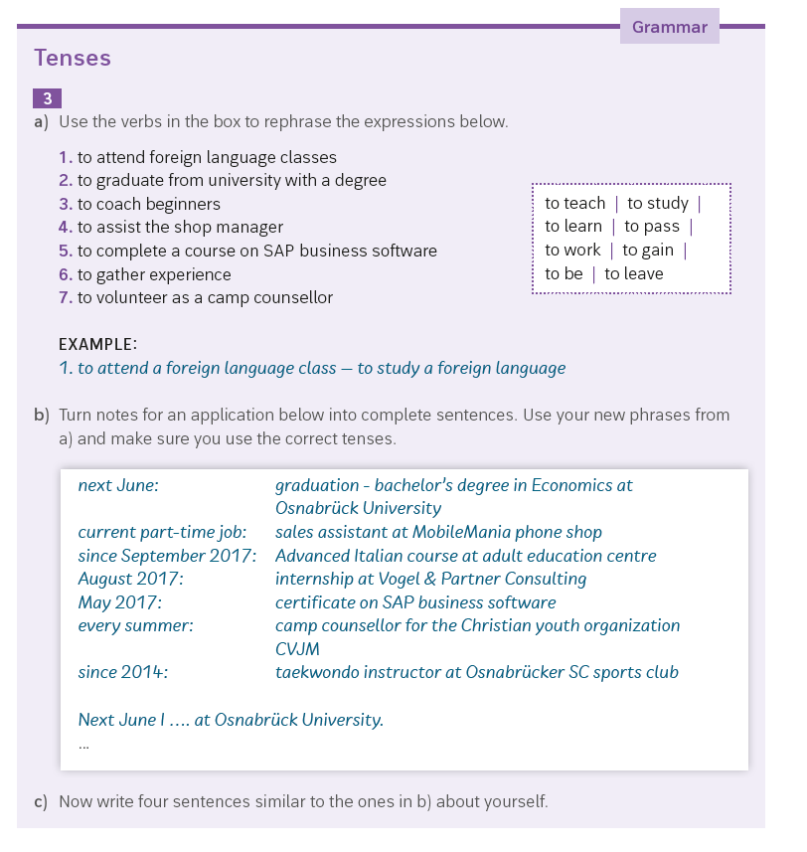
Grammar

Slide 47
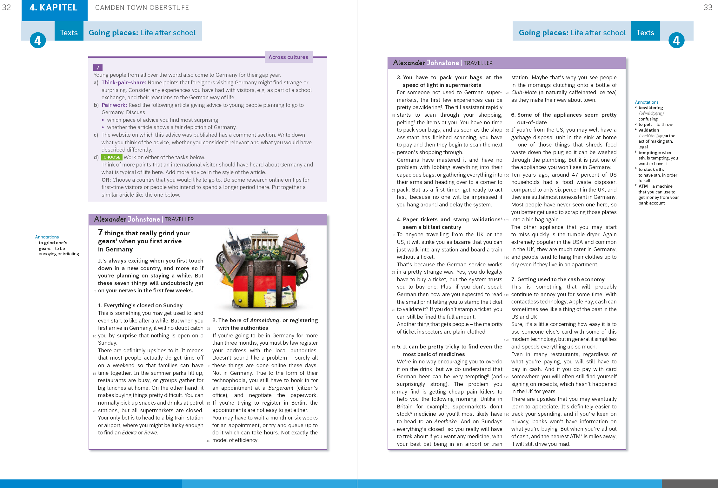
Interkulturelle Kompetenz

Slide 48
Intro
Wordpool
Workshop
Texts
Skill Training
Theme Task

Slide 49
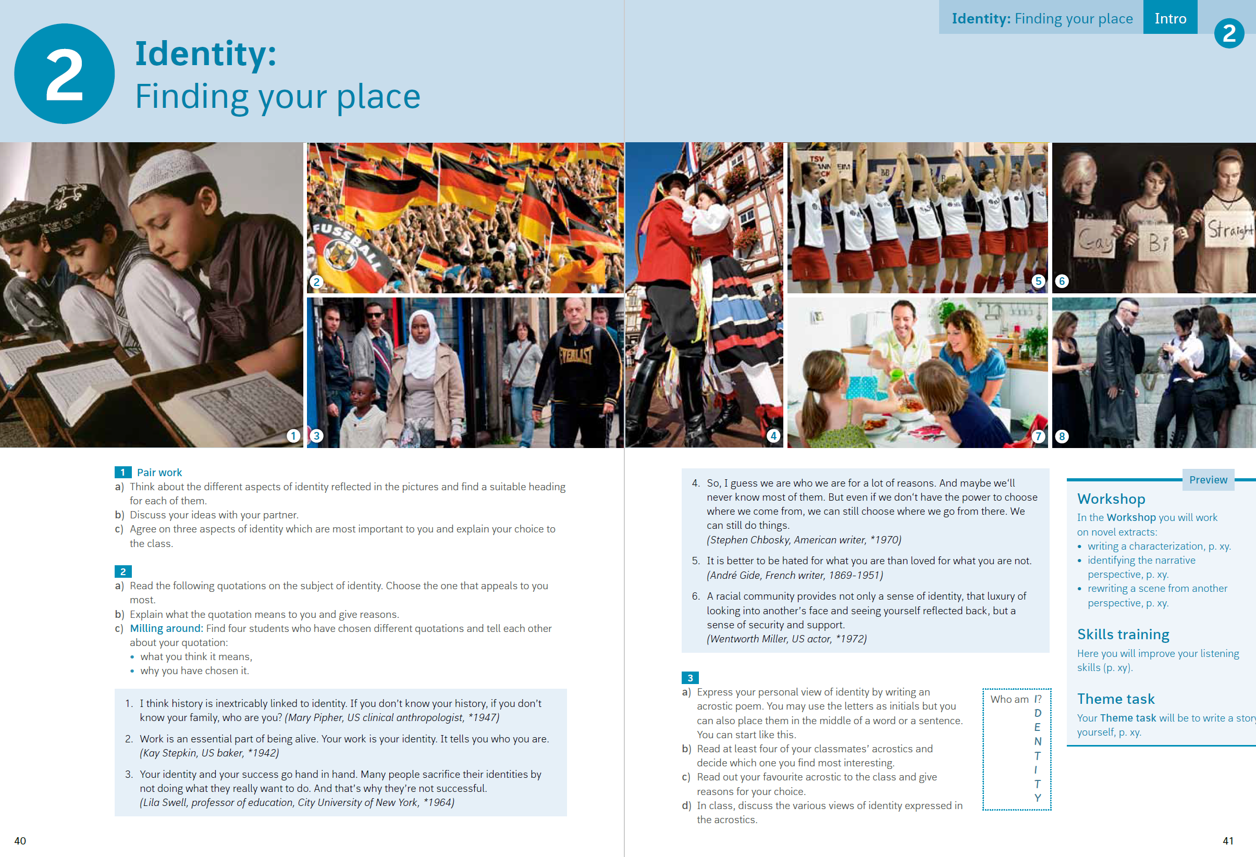
Intro

Slide 50
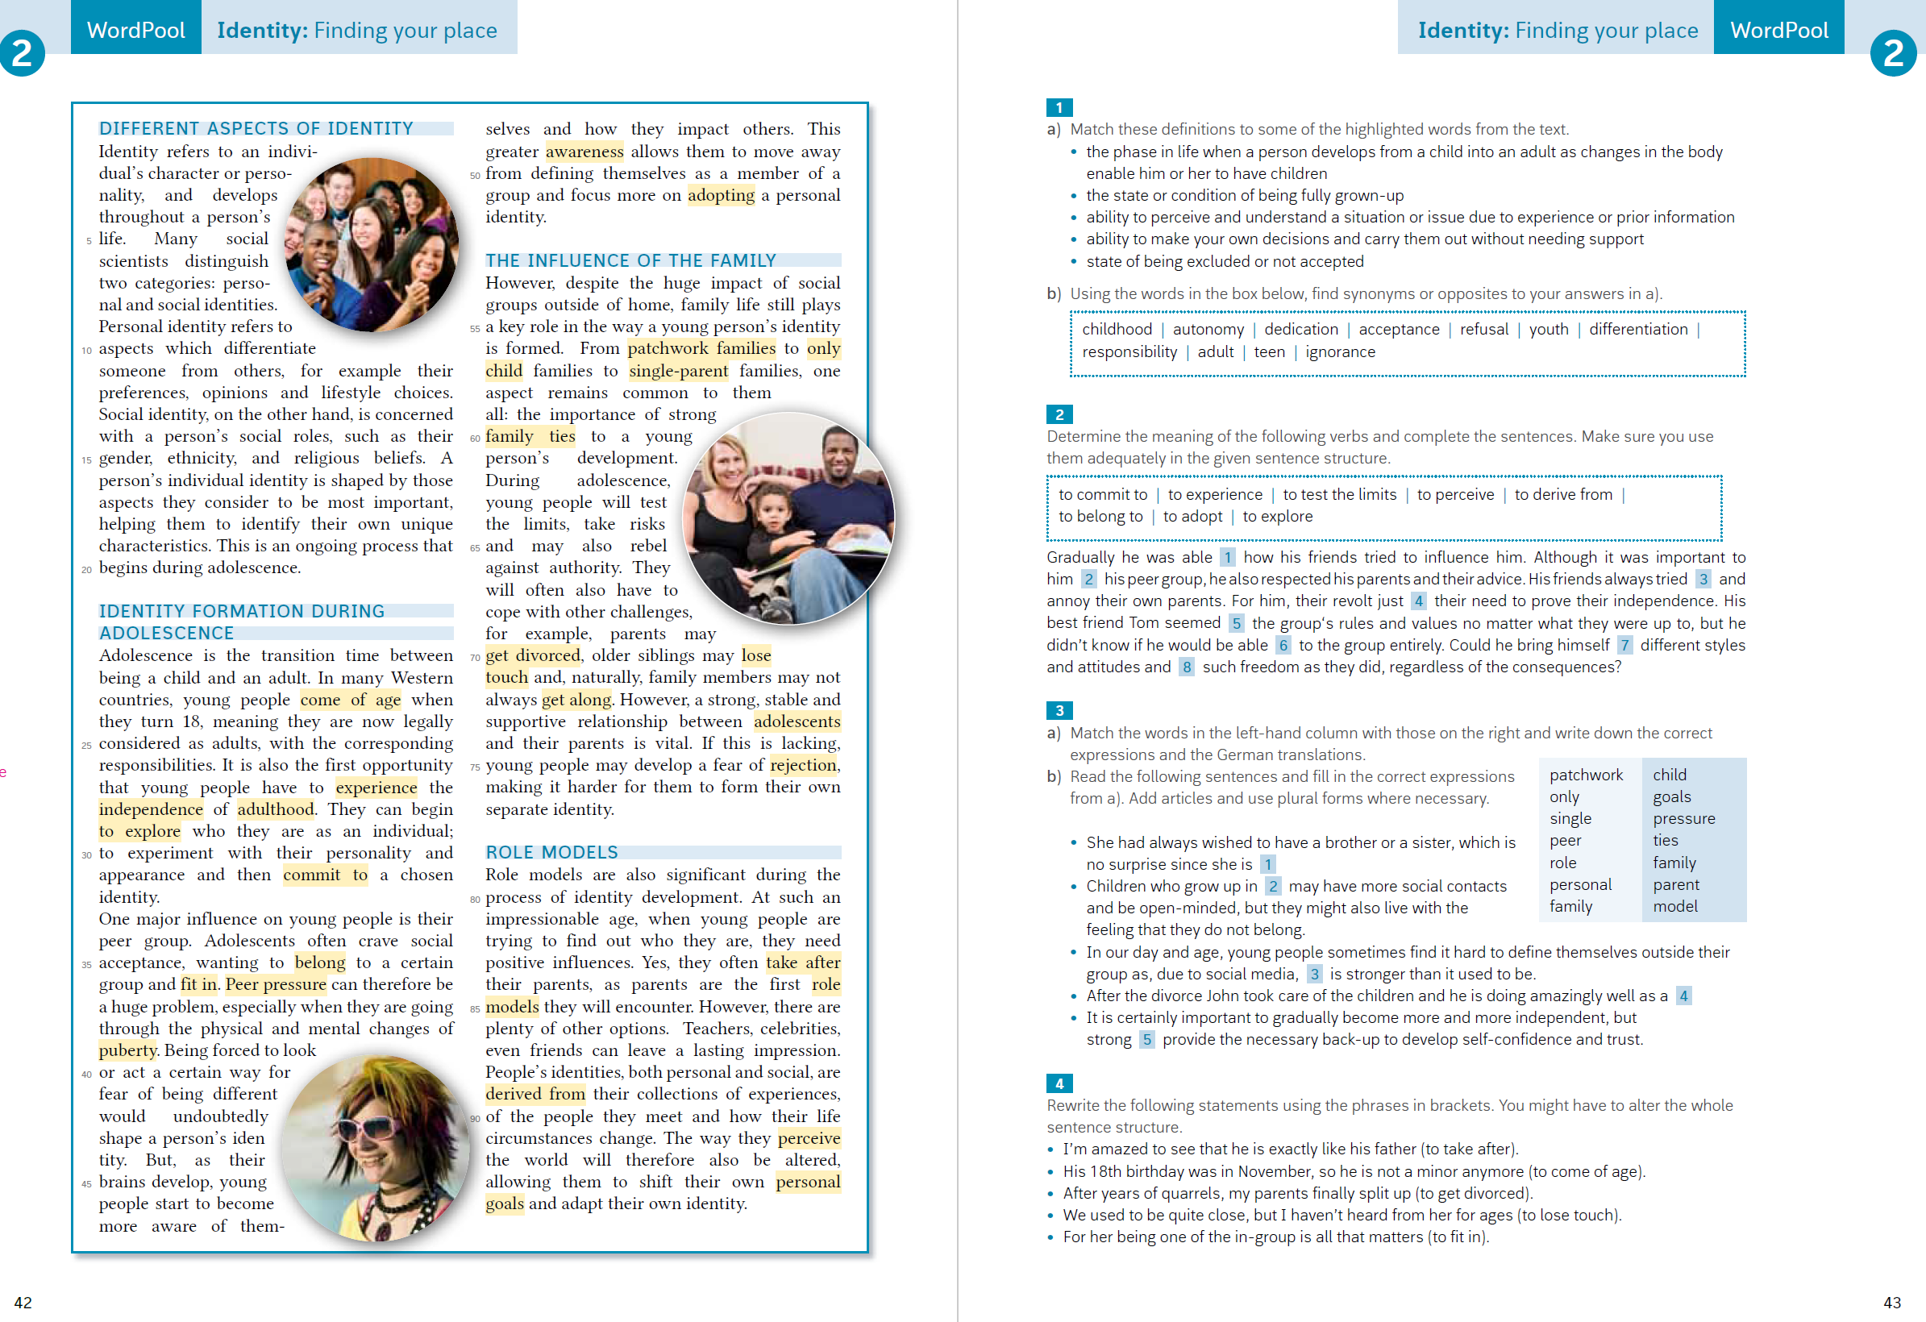
Wordpool

Slide 51
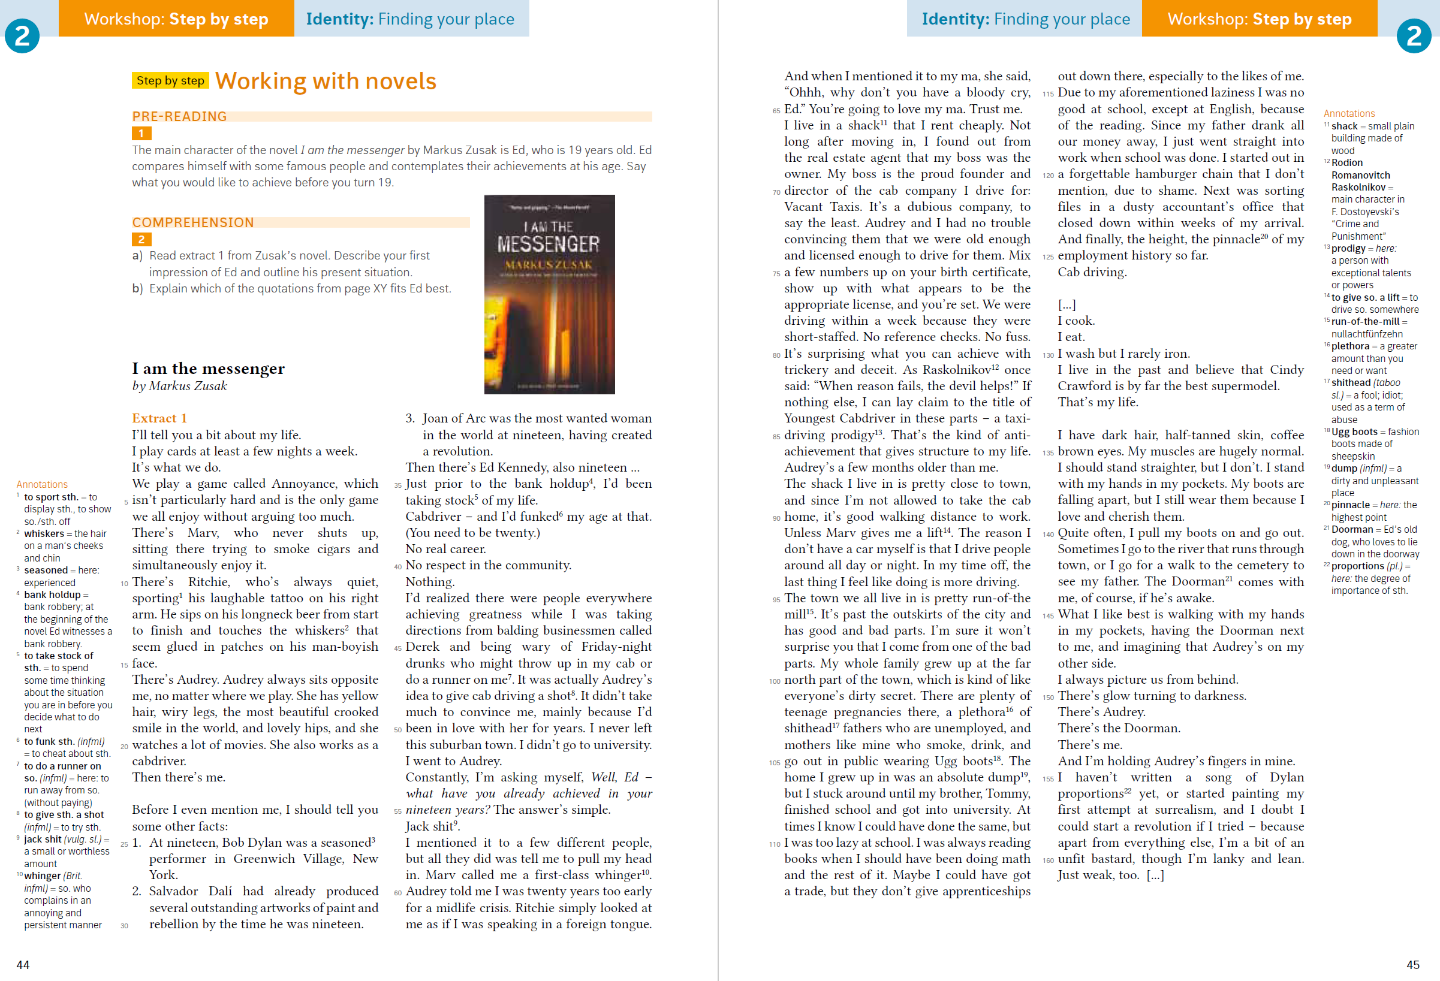
Workshop

Slide 52
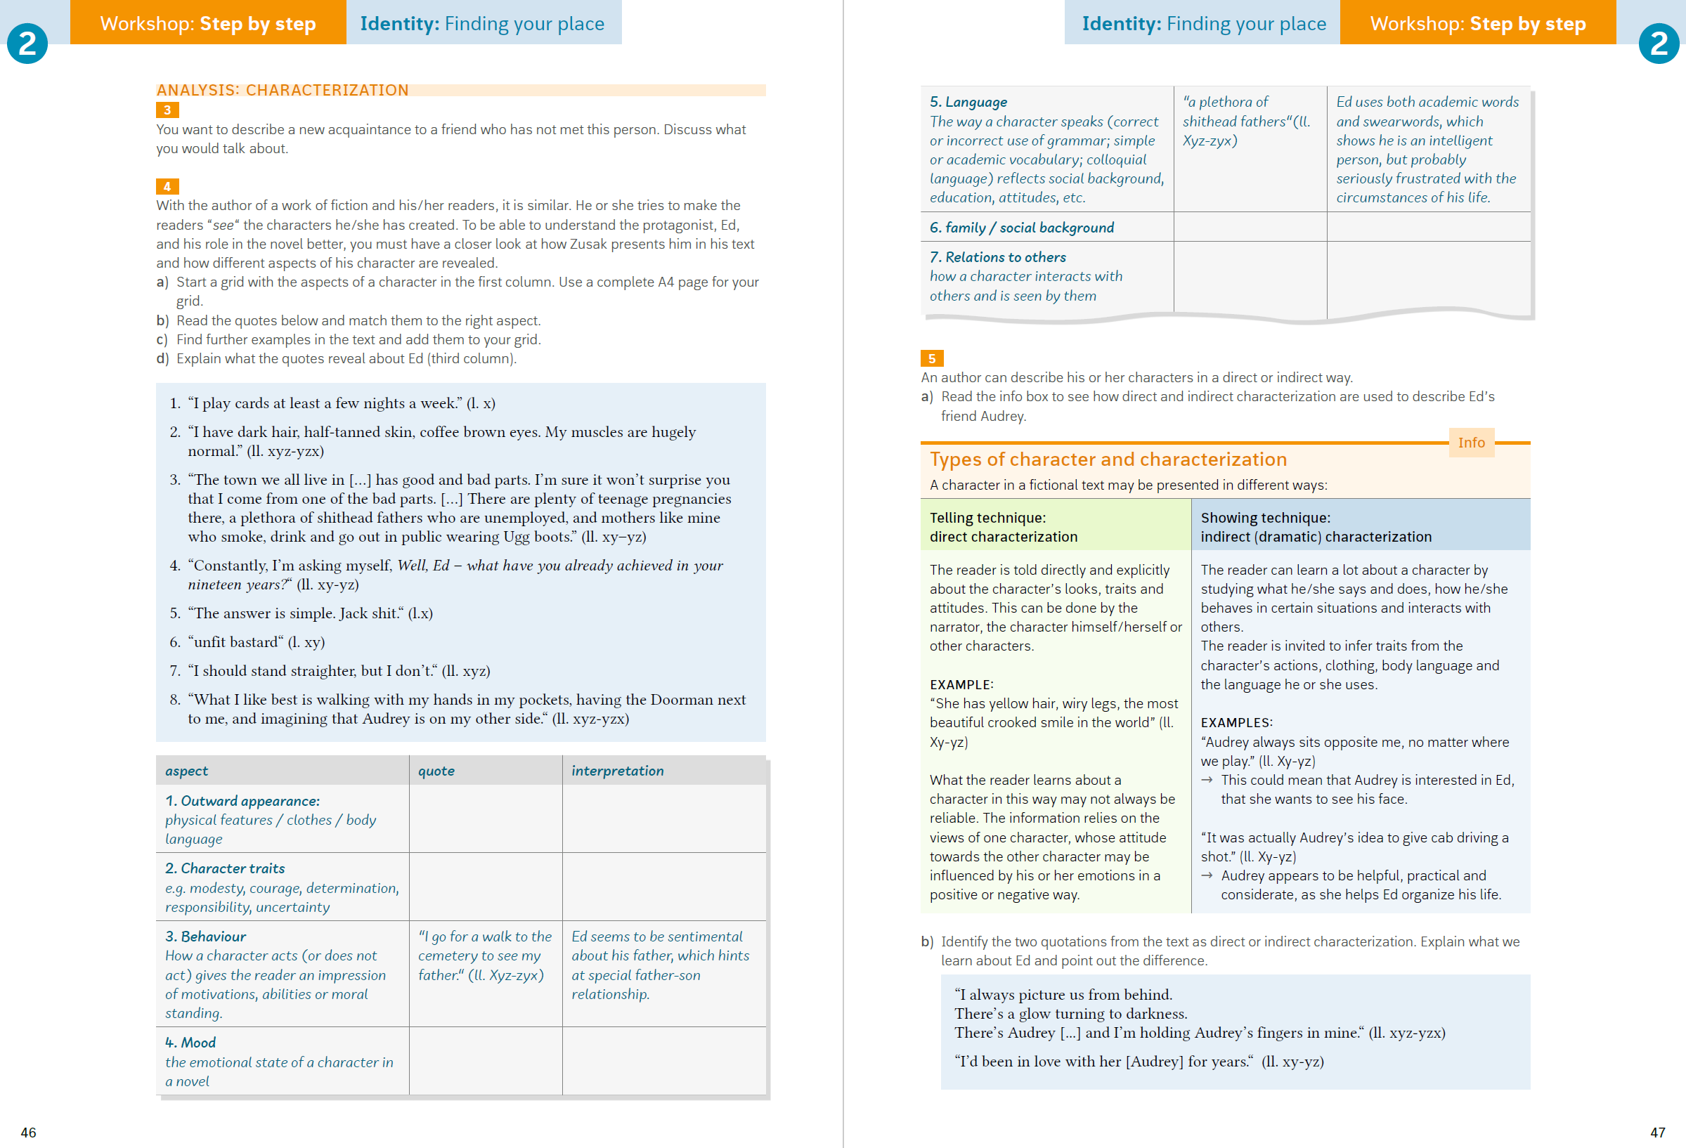
Workshop

Slide 53
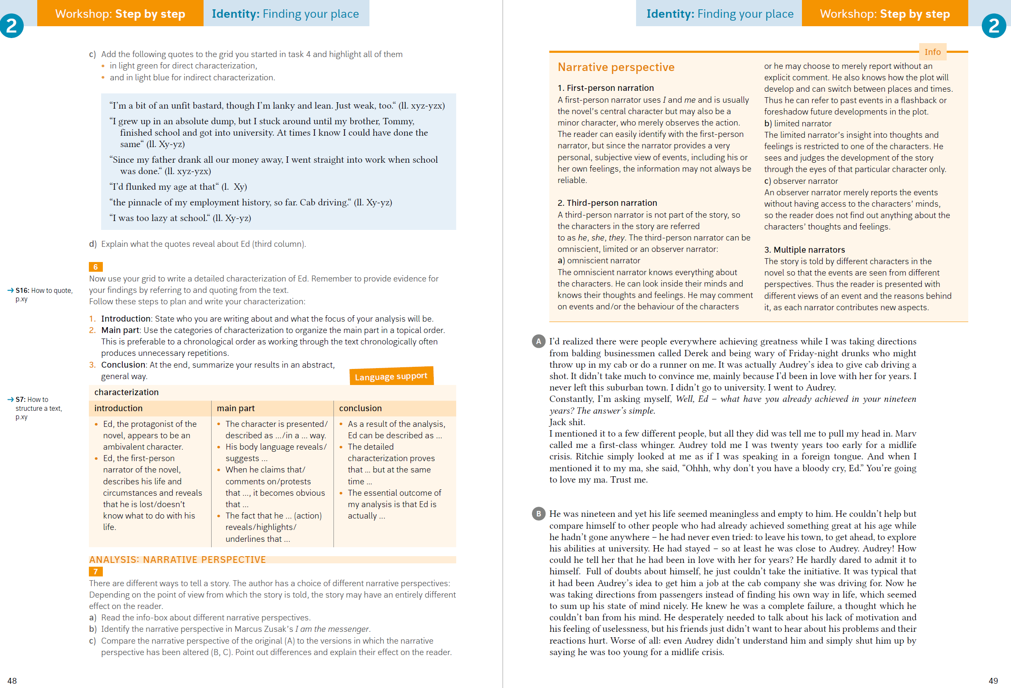
Workshop

Slide 54
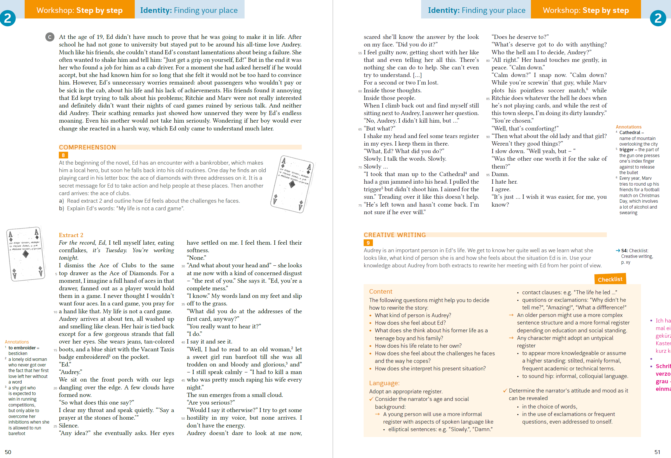
Workshop

Slide 55
Ein Schulbuch in der Einführungsphase?
1. Umfangreiches, kleinschrittiges Training (Textsorten, skills, Operatoren)
2. Rundum-sorglos Paket

Slide 56
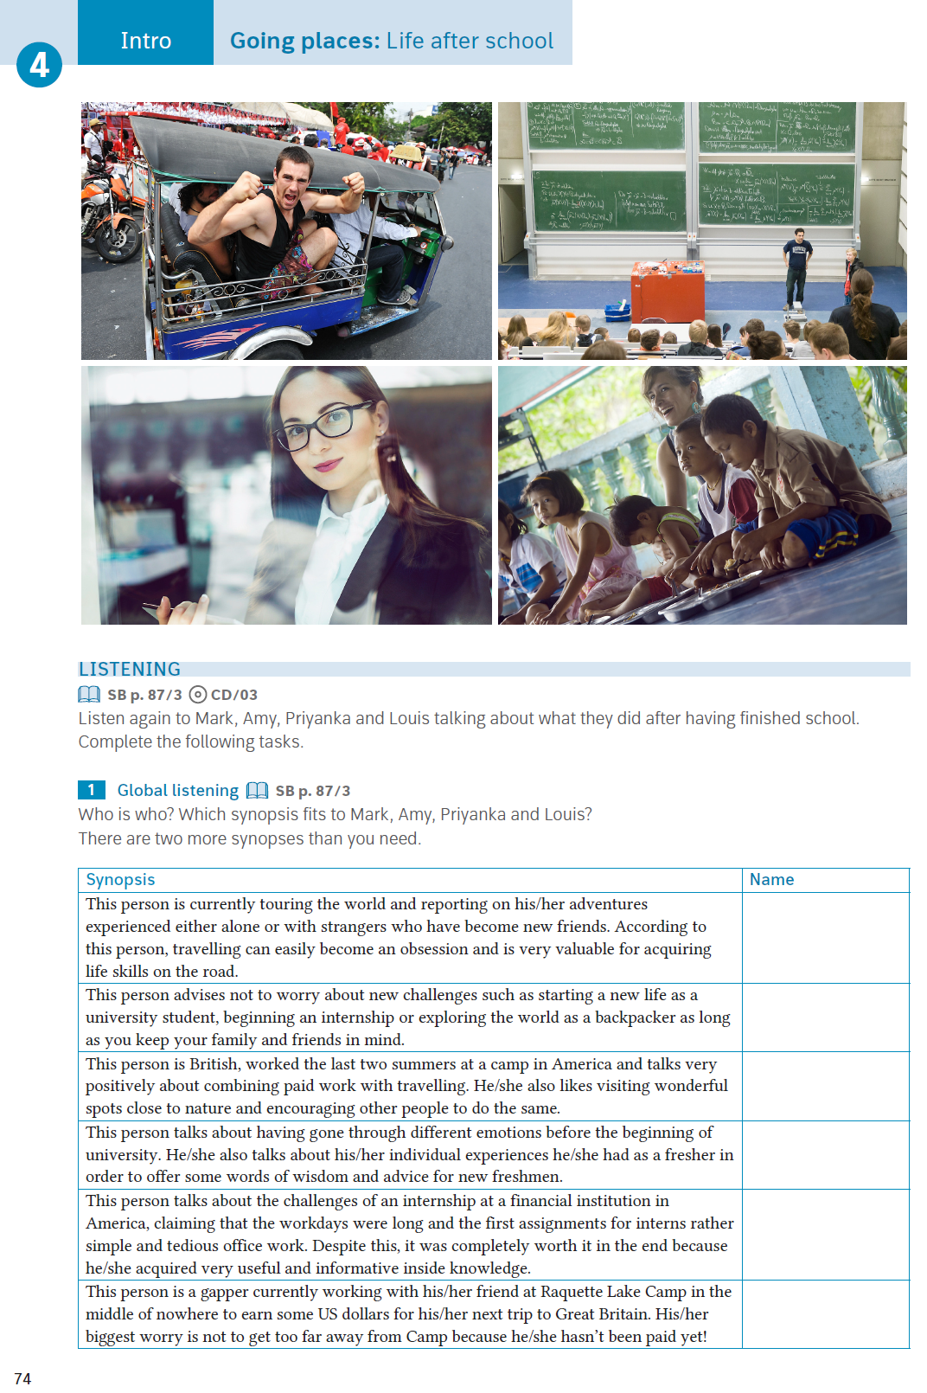

Workbook

Slide 57

Workbook

Slide 58

Workbook

Slide 59


Vorbereitung auf das Englisch-Abitur - relevante Kompetenzen und Skills gezielt und intensiv aufbauen

Slide 60

Intro

Slide 61


Intro

Slide 62


Slide 63


Slide 64

Wordpool

Slide 65



Slide 66

Workshop

Slide 67

Workshop

Slide 68

Workshop

Slide 69

Workshop

Slide 70

Workshop

Slide 71
Advanced Texts

Slide 72

Workshop

Slide 73

Workshop

Slide 74
Diff Section
Texts

Slide 75
Common Mistakes

Slide 76
Skills Section

Slide 77


Slide 78


Slide 79


Slide 80


Slide 81
Vorbereitung auf das Englisch-Abitur - relevante Kompetenzen und Skills gezielt und intensiv aufbauen
Grundlegendes Anforderungsniveau
Klasse 11
Klasse 12/13
Erhöhtes Anforderungsniveau

Slide 82



Slide 83









Slide 84



florian.nuxoll@gmx.net
www.medienwelten.schule
Notes:
Kommun

